Slide 1

ASP.Net Core
Simple and beauty

Slide 2
ASP.Net Core
面向云时代-分布式与微服务
1
启动流程与运行机制
2
精准功能 及淬炼优化
3
模块化 容器化 与服务化

Slide 3
启动
Startup
所有的ASP.NET托管库都是从`Program`开始执行
故而.NET工具链[可同时用于.NET Core控制台和ASP.NET Core应用程序

Slide 4
请求处理管道
Pipeline =Server + HttpHandler
1、
共享上下文HttpContext
4、
ApplicationBuilder
请求在服务器与中间件之间，以及中间件之间的分发是通过共的方式实现的
由它构建的就是一个Application来Builde出RequestDelegate
2、
RequestDelegate
5、
注册FeatureCollection监听ListenerServer
一个表示操作的委托（Delegate）独立对象Pipeline =Server + HttpHandler
注册生成Context请求的监听和接收
3、
Middleware
WebHost与WebHostBuilder
6、
输入和输出都是一个RequestDelegate的委托链
衔接而成Pilpeline请求处理管道
创建应用宿主来启动程序构建出管道

Slide 5
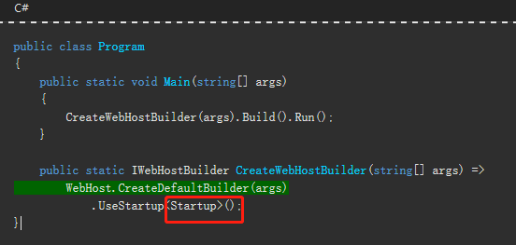
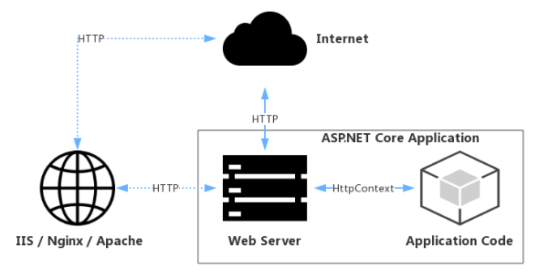
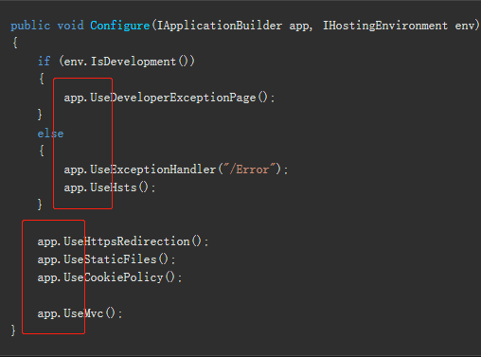
配置-启动

Slide 6
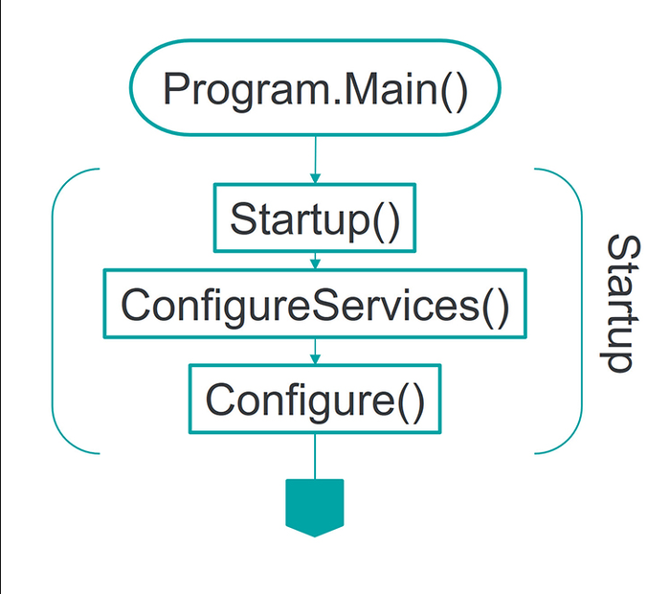
配置-启动
所有的ASP.NET托管库都是从`Program`开始执行
从`Program`类中开始执行，然后再找到`UseStartup<Startup>`中找到配置的`Startup`的类；
在`Startup`中必须定义`Configure`方法，而`ConfigureServices`方法则是可选的，也可以在此初始化所需中间件。
Host的主要的职责就是Web Server的配置和Pilpeline（请求处理管道）的构建。

Slide 7
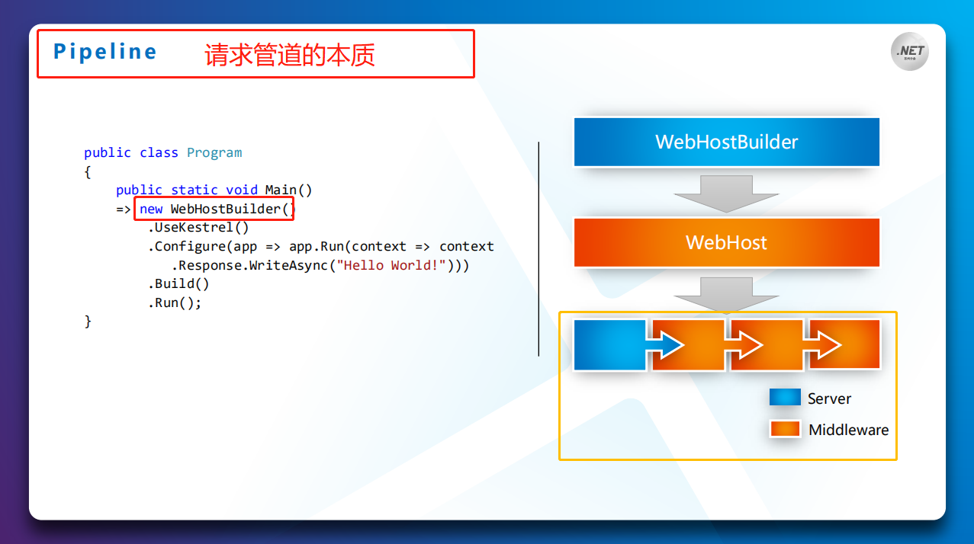
点击输入大标题
点击输入正文

Slide 8
最核心的上下文信息
HttpContext
基本的要素
我们知道一个HTTP事务（Transaction）具有非常清晰的界定，即接收请求、发送响应，
所以请求和响应是两个基本的要素，也是HttpContext承载的最核心的上下文信息
本质
执行责任
对于由一个服务器和多个中间件构建的管道来说，
面向传输层的服务器负责请求的监听、接收和最终的响应
接受过请求，并自身完成了处理，继续分发给后续中间件进行处理。
请求在服务器与中间件之间，
以及在中间件之间的分发是通过共享上下文的方式实现的。
使命

Slide 9
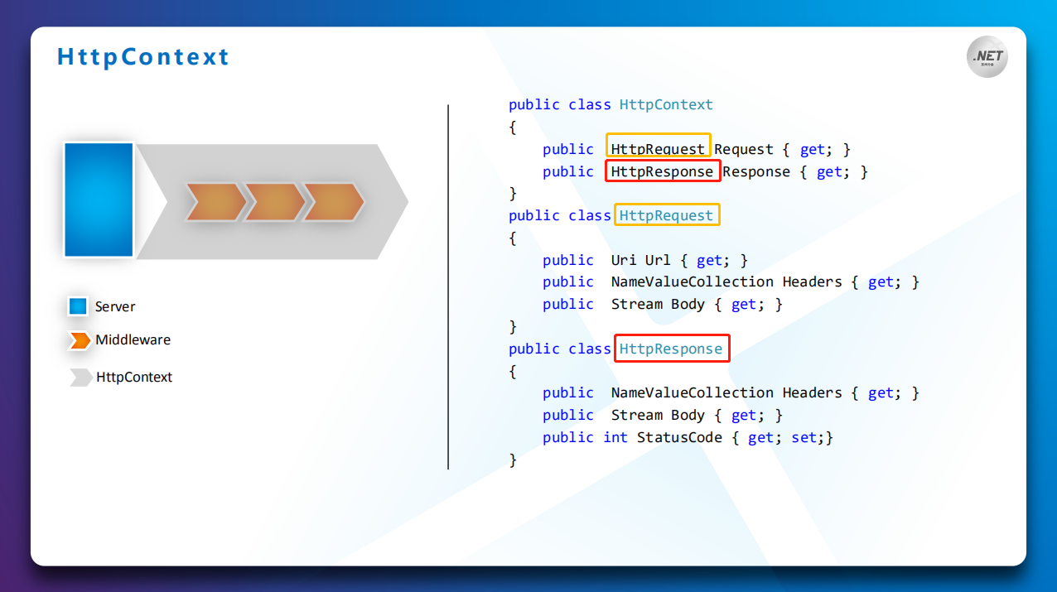
对于由一个服务器和多个中间件构建的管道来说，面向传输层的服务器负责请求的监听、接收和响应，通过共享上下文的方式实现的
即接收请求、发送响应两个基本的要素，也是HttpContext承载最核心的上下文信息

Slide 10
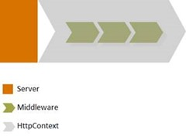
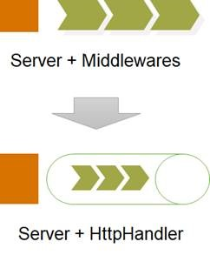
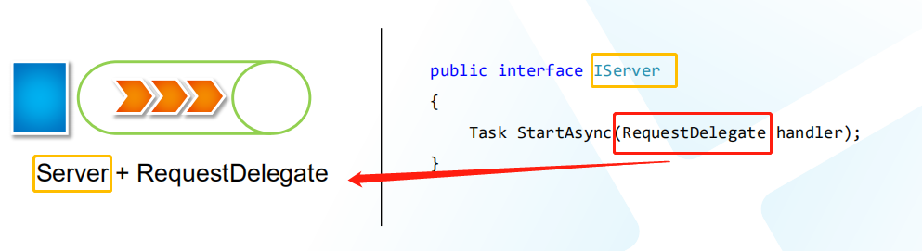
RequestDelegate
一个委托（Delegate）对象
Server
一旦有请求抵达，服务器的StartAsync启动服务器 会根据该请求创建出代表上下文的HttpContext对象，并将该上下文作为输入调用由所有注册中间件构建而成的RequestDelegate对象。
HttpContext对象是对请求和响应的封装，但是请求最初来源于服务器
Pilpeline（请求处理管道）：
一连串的RequestDelegate请求委托的衔接 Func<RequestDelegate, RequestDelegate> Pipeline
= Server + Middlewares
【从管道的角度才能充分理解】 Pipeline =Server + HttpHandler
HttpHandler=Func<HttpContext，Task> Task对象 表示一个同步或者异步操作

Slide 11
Middleware
ASP.NET Core 中间件

Slide 12
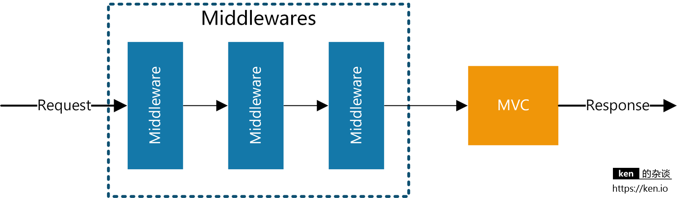
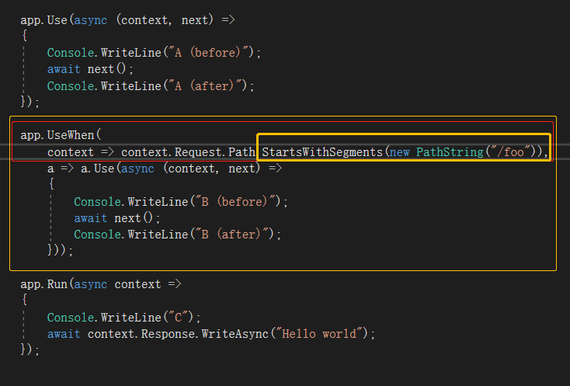
ASP.NET Core 中间件
使用 RunMap 和 Use 扩展方法来配置请求委托。
可将一个单独的请求委托并行指定为匿名方法（称为并行中间件） 或在可重用的类中对其进行定义。
这些可重用的类和并行匿名方法即为中间件，也叫中间件组件。

Slide 13
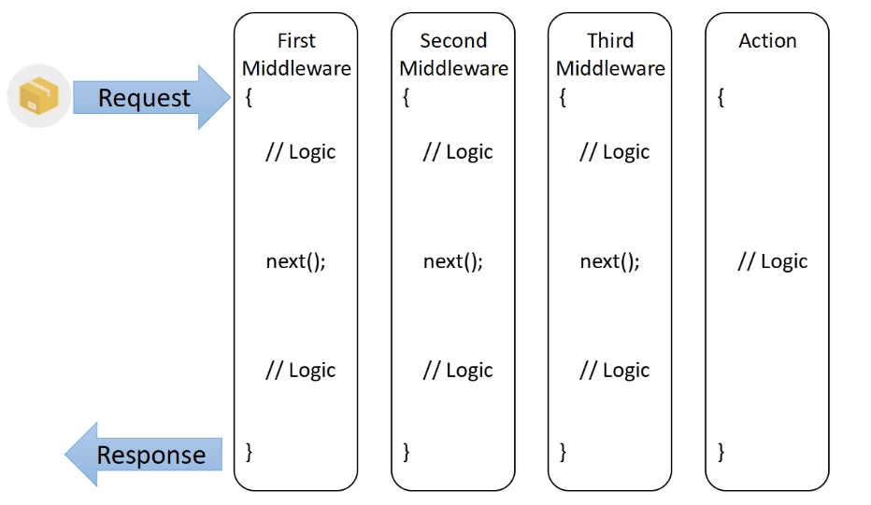
ASP.NET Core 中间件
Request 流程如下图：

Slide 14
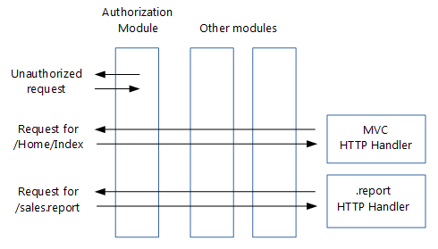
ASP.NET Core 中间件
请求不是以 " /foo " 开头 | 请求是以 " /foo " 开头
A (before) | A (before)
C | B (before)
A (after) | C
 | B (after)
 | A (after)
B (before) 操作前 Log日志记录 B (after) 操作后 Log日志记录
可以同时访问 - 传入请求和传出响应 会话(Session)
可以处理请求, 并决定不调用管道中的下一个中间件 跨域资源共享(CORS) 身份验证(Authentication)
可以通过传入的HTTP请求来响应HTTP请求 路由(Routing)
可以处理传出响应 日志记录中间件组件
顺序定义了针对请求调用这些组件的顺序，以及响应的相反顺序。
此排序对于安全性 性能和功能至关重要。

Slide 15
把SampleMiddleware 放到StaticFiles 之前。这就导致在 SampleMiddleware 里重定向到 NoName.html会失败。
为什么会失败呢? 因为我们的 ApplicationBuilder 执行到行到 SampleMiddleware 时候重定向到NoName.html，也就是做读取静态页面，
而这个功能服务方是在下一个 middleware (StaticFiles) 才会提供的，因此 ApplicationBuilder 无法处理也无法渲染。
Middleware 这样的设计带来了很大的方便和弹性，同時我们自己也要小心 middleware 前后相依性的问题。
启动的时候，在 Startup.cs 的 Configure() 就会把所有的 middleware delegate 建立起來，然后依序地放到內部的 stack 结构中。
Mvc. _next 是 engine 里一些內部的 middleware 处理器，然後 pop 出 SampleMiddleware 时，就把 SampleMiddleware 的 _next 指向前面一個 pop 出來的 Mvc。依照着这样的逻辑一直到最前面的 middleware。
所以在 host engine 在 Build() 之前这些动作都会完成，然后 host engine 才能执行Run()。

Slide 16
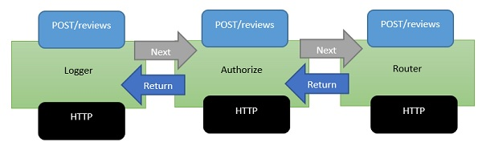
ASP.NET Core 中间件
Request 流程如下图：

Slide 17
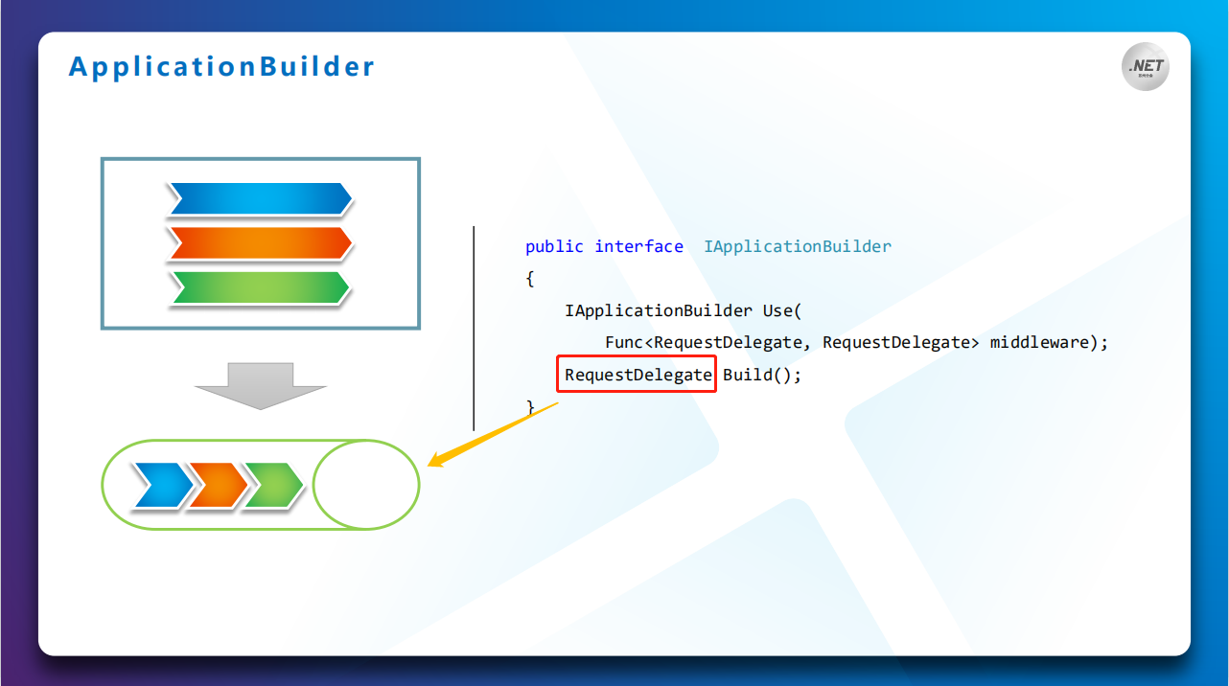
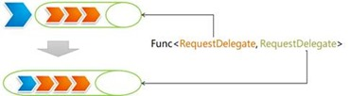
使用 IApplicationBuilder 创建中间件管道
既然它被命名为ApplicationBuilder，意味着由它构建的就是一个Application
构建的一个RequestDelegate的Application对象
Pilpeline（请求处理管道）：一连串的RequestDelegate 请求委托的衔接 一系列请求委托，依次调用

Slide 18
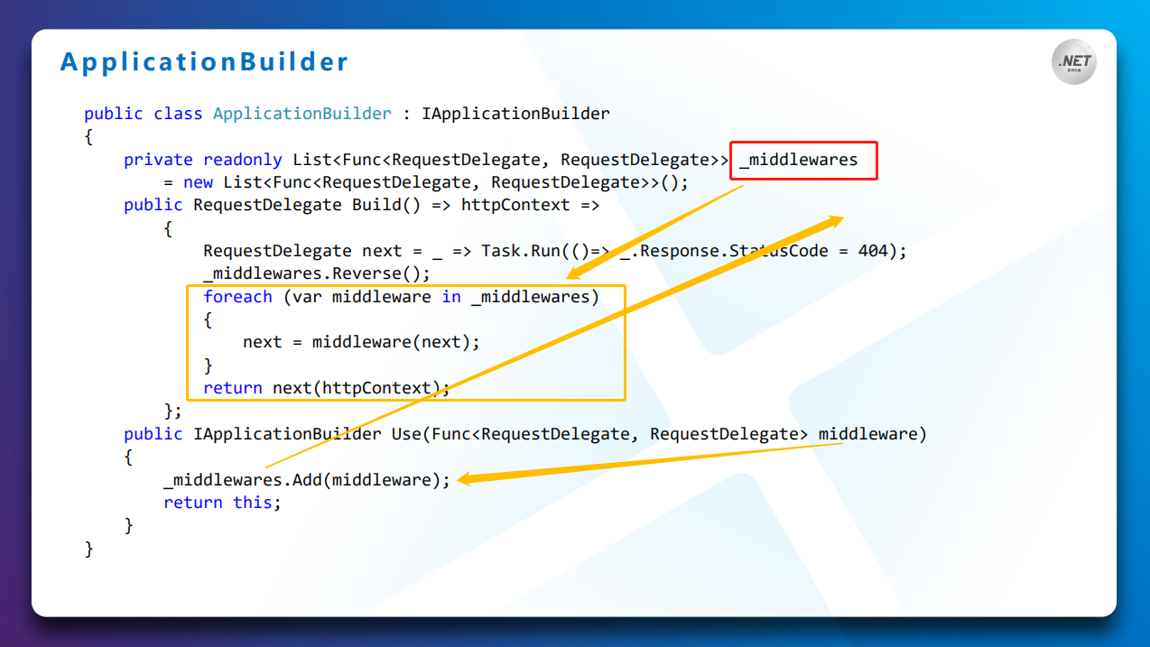
ApplicationBuilder
意味着由它构建的就是一个Application
构建的一个RequestDelegate的Application对象
Pilpeline（请求处理管道）：
一连串的RequestDelegate请求委托的衔接
一系列请求委托，依次调用
Middleware=Func<RequestDelegate, RequestDelegate>

Slide 19
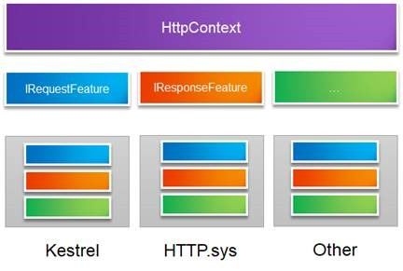
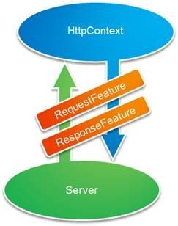
HttpContext和Server间
抽象
要支持不同的服务器，则不同的服务器都要提供HttpContext，这样有了新的难题：
服务器和HttpContext之间的适配 。
现阶段的HttpContext包含HttpRequest和HttpResponse,请求和响应的数据都是要服务器(Server)提供的。

Slide 20
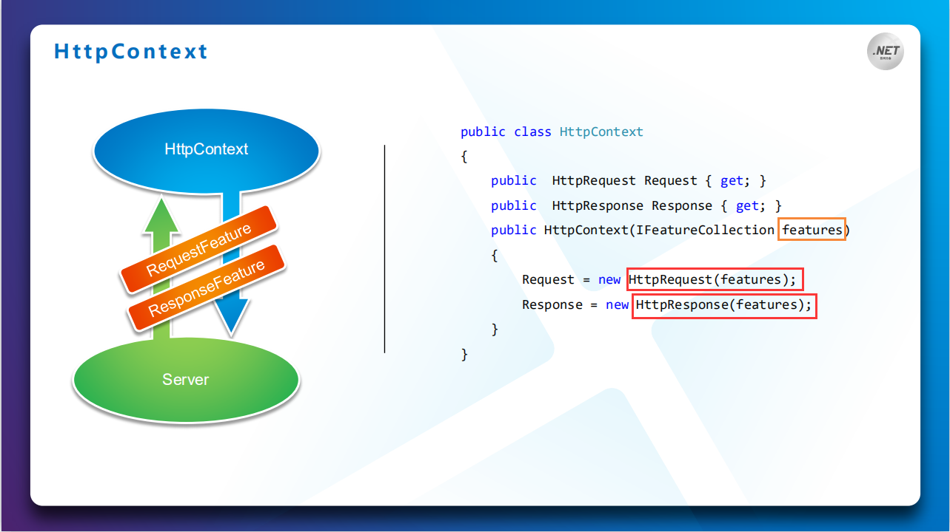
Feature 一个功能的集合找到服务器实例
Microsoft.AspNetCore.Http.Features 中定义了许多 HTTP 功能接口，服务器使用这些接口来标识其支持的功能。 一系列功能接口处理请求并返回响应： 也就是说：Feature接口来为HttpContext提供上下文信息
Feature故而 包含 IHttpRequestFeature 与 IHttpResponseFeature 与HttpRequest和HttpResponse完全一致的成员定义。

Slide 21
Feature
Microsoft.AspNetCore.Http.Features 中定义了许多 HTTP 功能接口，服务器使用这些接口来标识其支持的功能。 一系列功能接口处理请求并返回响应： 也就是说：Feature接口来为HttpContext提供上下文信息
HttpContext 的 Features 属性为获取和设置当前请求的可用 HTTP 功能提供了一个接口。 由于功能集合即使在请求的上下文中也是可变的，所以可使用中间件来修改集合并添加对其他功能的支持。
虽然服务器负责创建功能集合，但中间件既可以添加到该集合中，也可以使用集合中的功能。中间件甚至可以取代现有的功能，以便增加服务器的功能。
通过结合自定义服务器实现和特定的中间件增强功能，可构造应用程序所需的精确功能集。 这样一来，无需更改服务器即可添加缺少的功能，并确保只公开最少的功能，从而限制攻击外围应用并提高性能。

Slide 22
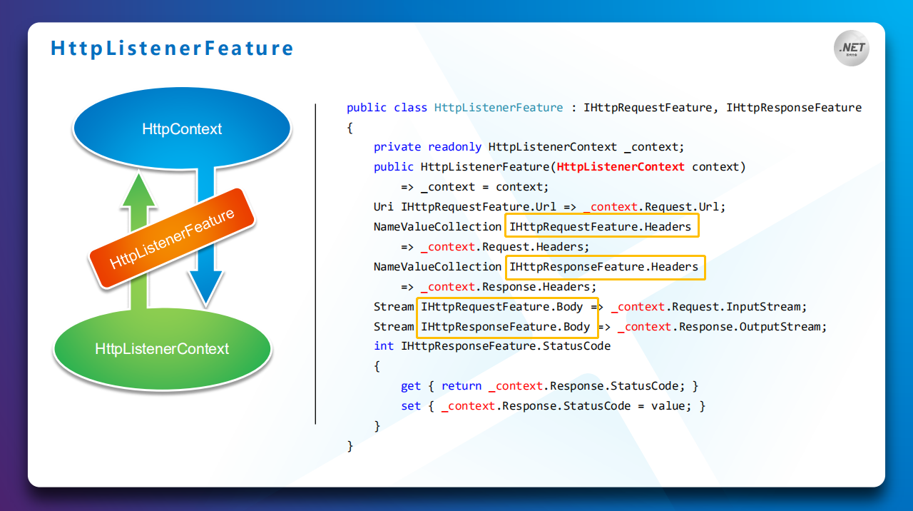
作为监听器的服务器类型，可以提供一组监听地址

Slide 23
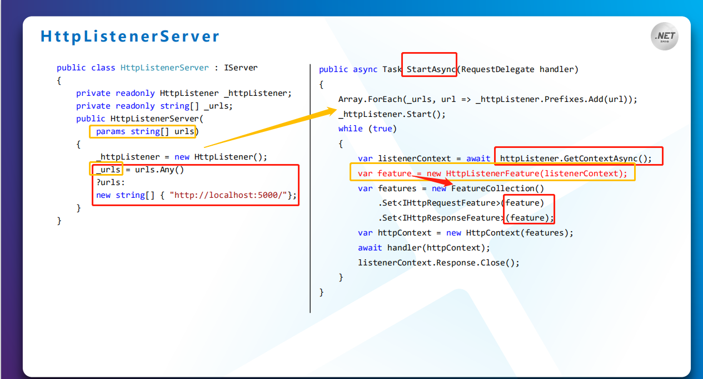
作为监听器的服务器类型，可以提供一组监听地址
注册到创建FeatureCollection集合上【即feature】 利用这个集合对象创建出代表上下文的HttpContext 由所有中间件共同构建的RequestDelegate

Slide 24
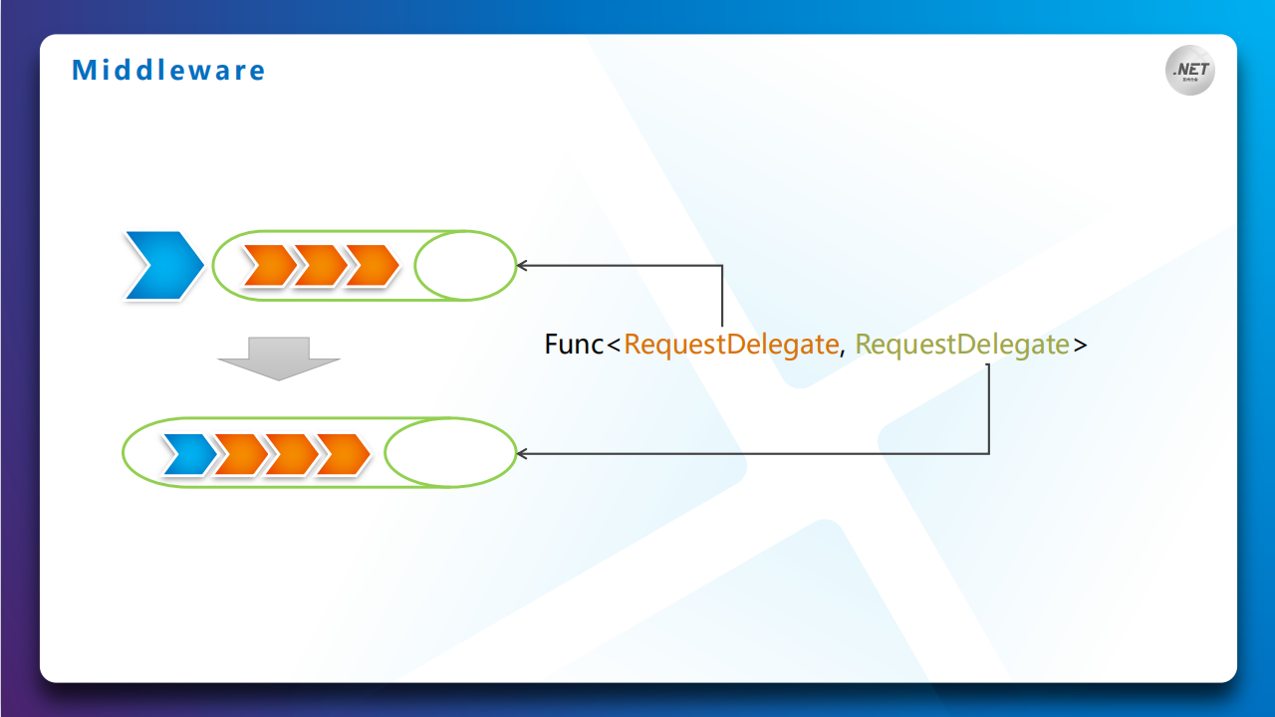
中间件在管道内
Pilpeline（请求处理管道）：一连串的RequestDelegate请求委托的衔接
Middleware=Func<RequestDelegate, RequestDelegate>

Slide 25
宿主WebHost

Slide 26
WebHost
ASP.NET Core 中间件

Slide 27
宿主WebHost

Slide 28
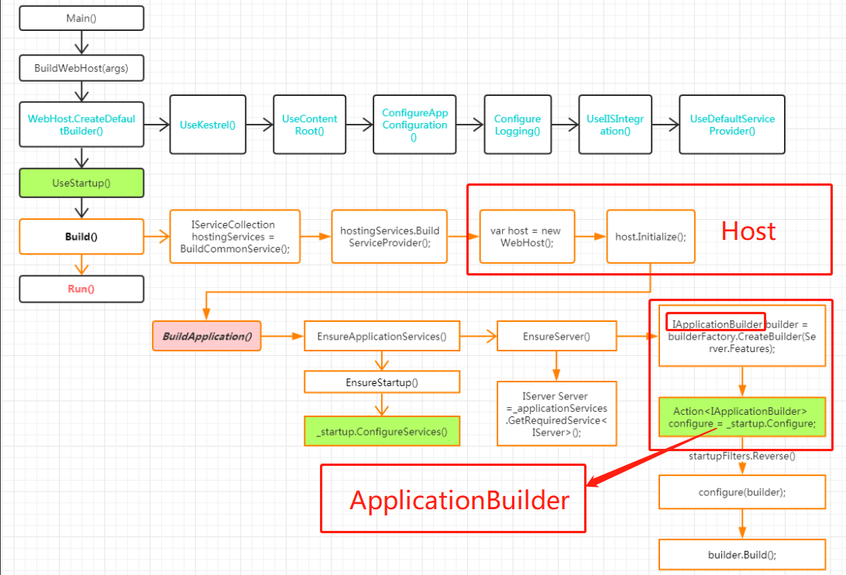
宿主WebHost
ASP.NET Core
启动流程调用堆栈 其核心主要在于WebHost的创建，又可以划分为三个部分：
1 构建依赖注入容器，初始通用服务的注册： BuildCommonService();
2 实例化WebHost：var host = new WebHost(...);
3 初始化WebHost，也就是构建由中间件组成的请求处理管道： host.Initialize();

Slide 29
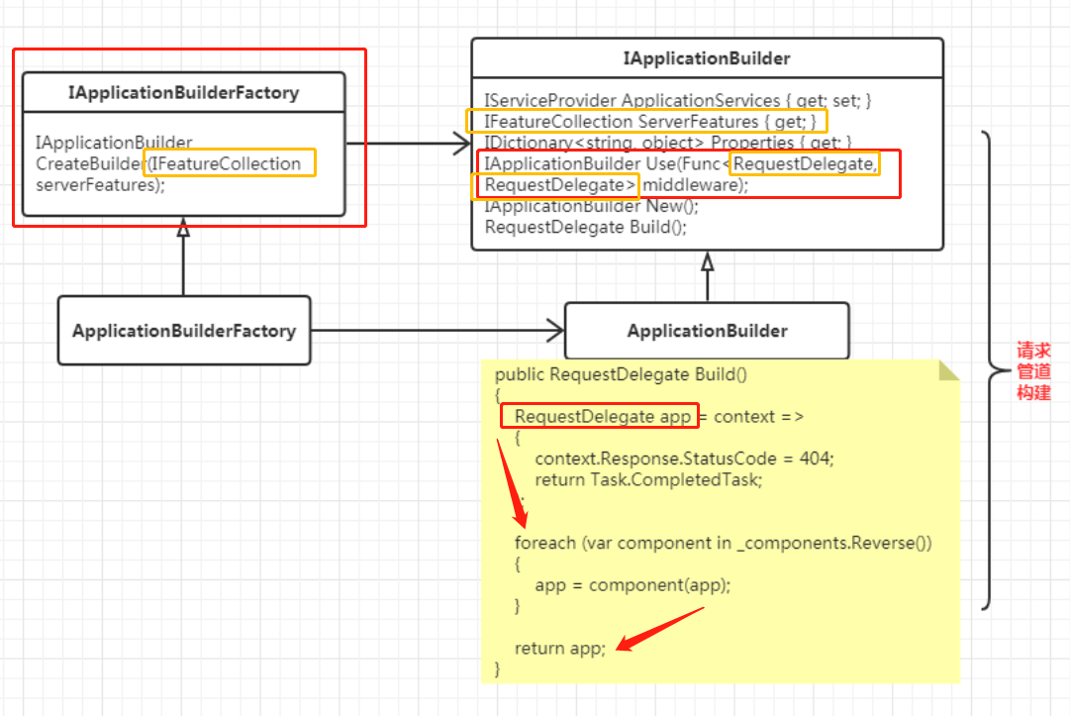
构建请求处理管道 请求管道的构建，主要是中间件之间的衔接处理。 而请求处理管道的构建，又包含三个主要部分： 注册Startup中绑定的服务； 配置IServer； 构建管道
宿主WebHost
与我们上面所讲WebHost的构建环节具有相同的调用堆栈。 而最终返回的正是由中间件衔接而成的RequestDelegate类型代表的请求管道。 Pilpeline（请求处理管道）：一连串的RequestDelegate请求委托的衔接

Slide 30
宿主WebHost

Slide 31
ASP.Net Core
面向云时代-分布式与微服务
1
启动流程与运行机制
2
精准功能 及淬炼优化
3
模块化 容器化 与服务化

Slide 32
ASP.Net Core
面向云时代-分布式与微服务
1
启动流程与运行机制
2
精准功能 及淬炼优化
3
模块化 容器化 与服务化

Slide 33
精准功能 及淬炼优化
ASP.NET Core Self-Hosted
ASP.NET Core应用程序拥有一个内置的Self-Hosted（自托管）的Web Server（Web服务器），用来处理外部请求。

Slide 34
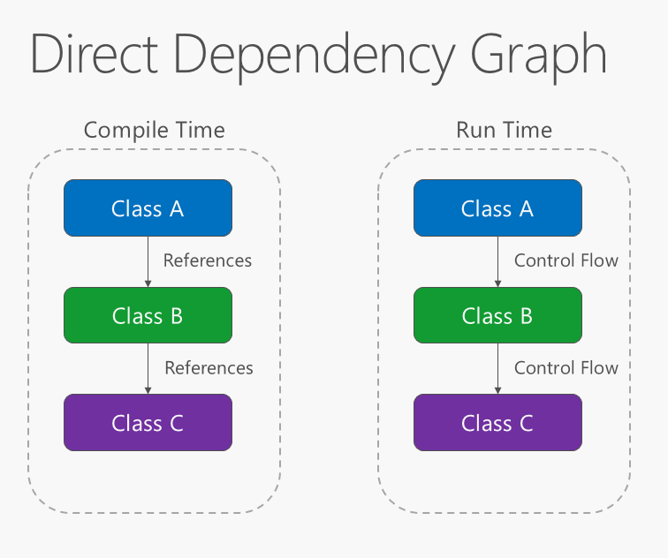
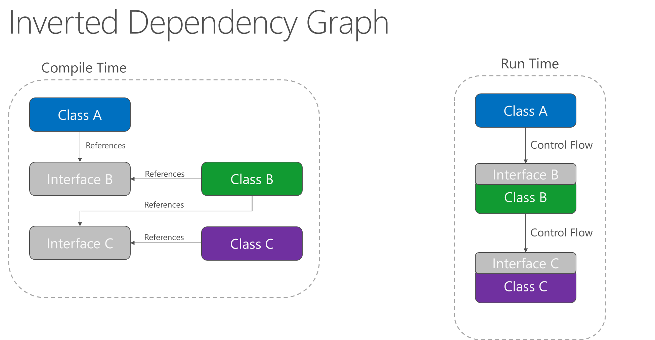
IOC & DIP
控制反转(Ioc)就是这样的原则的其中一个实现思路, 这个思路的其中一种实现方式就是依赖注入(DI)。

Slide 35
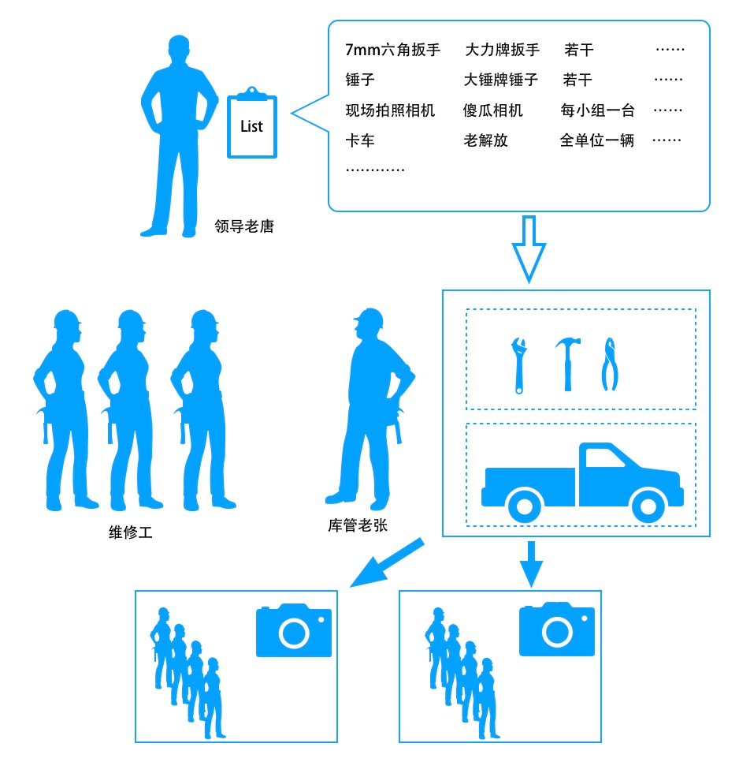
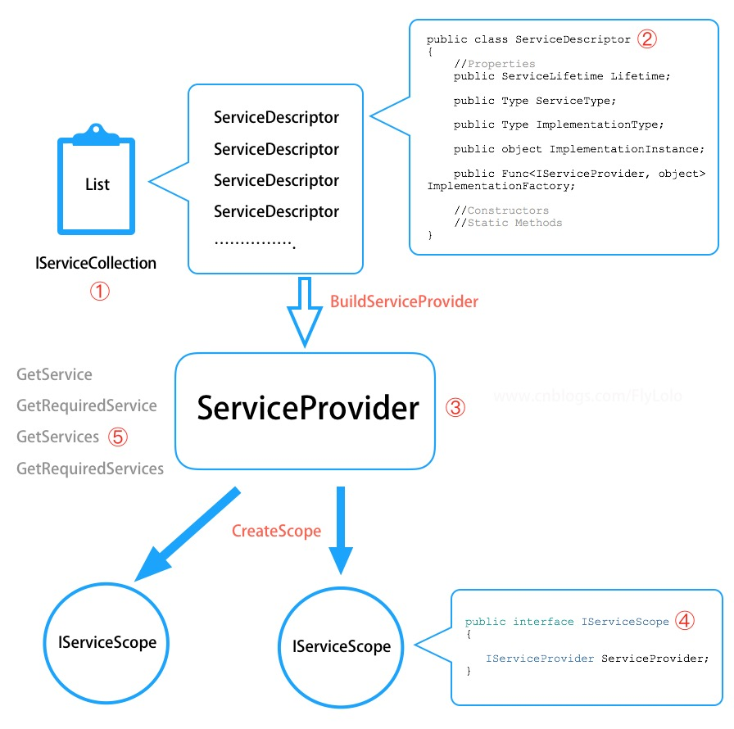

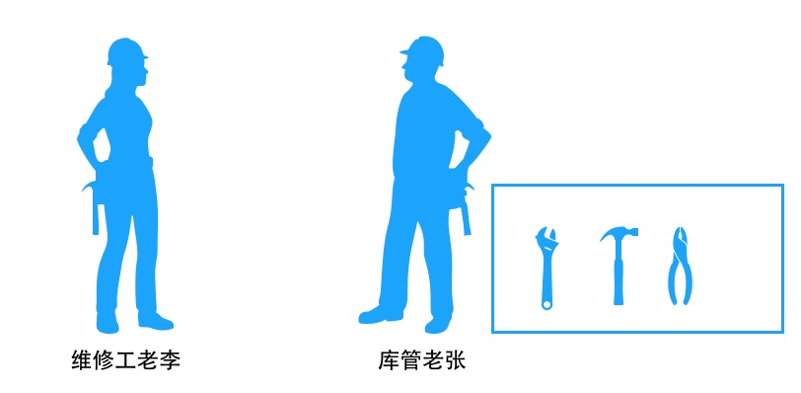

依赖倒置原则(DIP)
不要依赖于具体,高层模块不应该依赖于低层模块, 二者应该依赖于抽象。简单的说就是为了更好的解耦
这就是依赖倒置原则(DIP), 不依赖于具体(牌子), 高层模块(老李)不应该依赖于低层模块(大力牌扳手), 二者应该依赖于抽象(IWrench7mm:可以拧7mm大小的六角螺丝)。
如果直接由老李去获取(new)大力牌扳手, 那么当业务改变要求采用大牛牌的时候, 我们就要去修改老李的代码.为了解耦, 在本例中我们只要在配置中让仓库由原来的提供大力牌改为提供大牛牌即可。
老李要使用的时候, 可以通过注入(构造器、属性、方法)的方式, 将仓库提供的扳手实例提供给老李使用。

Slide 36
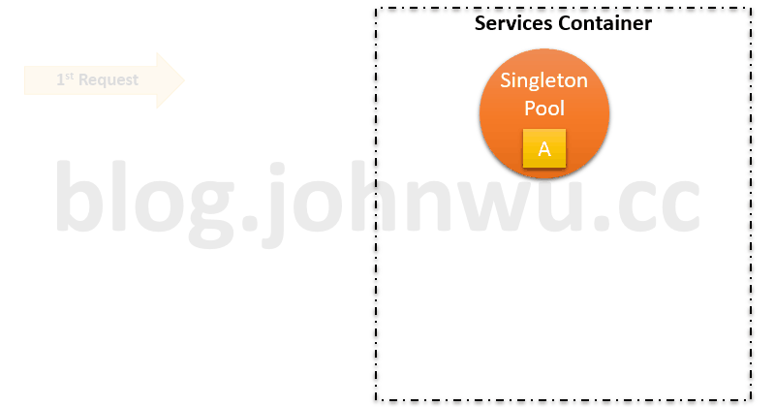
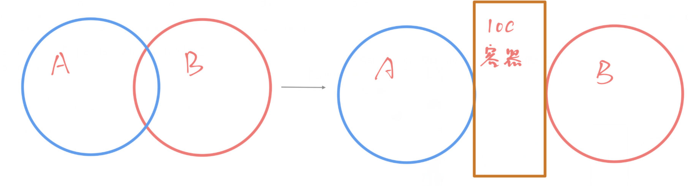
ServiceLifetime
Lifetime: 服务的生命周期
Singleton: 单例, 例子中的卡车, 全单位只有一辆, 谁调用都是返回这个实例。
Scoped:
区域内单例, 例子中的傻瓜相机, 每小组一台, 小组内谁要都是同一台, 不同小组的相机不同。
ransient: 临时的 例子中的扳手和锤子, 谁要都给一把新的, 所有人的都不是同一把。

Slide 37
ASP.NET Core 中间件
Request 流程如下图：

Slide 38
中间件 for 模块化
注册和链接多个处理程序，以生成出站请求中间件管道。 每个处理程序都可以在出站请求前后执行工作
提供了一种用于管理围绕 HTTP 请求的横切关注点的机制，包括缓存、错误处理、序列化以及日志记录
将 HTTP 处理程序和模块迁移到 ASP.NET Core 中间件
添加到该集合
可构造应用程序所需
精确
功能集
由于功能集合即使在请求的上下文中也是可变的，所以可使用中间件来修改集合并添加对其他功能的支持。
取代现有的功能
使用集合中的功能
无需更改服务器即可添加缺少的功能，并确保只公开最少的功能，从而限制攻击外围应用并提高性能。

Slide 39
日志框架
Serilog
NLog
Log4Net
Elmah
日志管理系统
Sentry.io
Loggly.com
Elmah.io
Client API
REST
OData
Sieve
GraphQL
GraphQL-dotnet
RPC
gRPC
Thrift
MQ
RabbitMQ
缓存 Caching
实体框架二级缓存
EFSecondLevelCache.Core
EntityFrameworkCore.Cacheable
分布式缓存
Redis
Memcached
内存缓存

Slide 40
DI容器 皆可替换
单击此处添加副标题
单击此处添加文本具体内容，简明扼要的阐述您的观点。根据需要可酌情增减文字，以便观者准确的理解您传达的思想。
Dependency
Injection
Castle Windsor
AutoFac
Unity

Slide 41
业务系统对ID号的要求
平均延迟和TP999延迟都要尽可能低
全局唯一性：不能出现重复的ID号，既然是唯一标识，这是最基本的要求。
04
趋势递增：在MySQL InnoDB引擎中使用的是聚集索引，由于多数RDBMS使用B-tree的数据结构来存储索引数据，在主键的选择上面我们应该尽量使用有序的主键保证写入性能。
03
02
信息安全：如果ID是连续的，恶意用户的扒取工作就非常容易做了，直接按照顺序下载指定URL即可；如果是订单号就更危险了，竞对可以直接知道我们一天的单量。所以在一些应用场景下，会需要ID无规则、不规则。
01
单调递增：保证下一个ID一定大于上一个ID，例如事务版本号、IM增量消息、排序等特殊需求。

Slide 42
全局业务ID
UUID UUID(Universally Unique Identifier)的标准型式包含32个16进制数字，以连字号分为五段，形式为8-4-4-4-12的36个字符，示例：550e8400-e29b-41d4-a716-446655440000，到目前为止业界一共有5种方式生成UUID，详情见IETF发布的UUID规范 A Universally Unique IDentifier (UUID) URN Namespace。
优点： • 性能非常高：本地生成，没有网络消耗。
缺点： • 不易于存储：UUID太长，16字节128位，通常以36长度的字符串表示，很多场景不适用。 • 信息不安全：基于MAC地址生成UUID的算法可能会造成MAC地址泄露，这个漏洞曾被用于寻找梅丽莎病毒的制作者位置。 • ID作为主键时在特定的环境会存在一些问题，比如做DB主键的场景下，UUID就非常不适用：
① MySQL官方有明确的建议主键要尽量越短越好[4]，36个字符长度的UUID不符合要求。
数据库increment生成 以MySQL举例，利用给字段设置auto_increment_increment和auto_increment_offset来保证ID自增，每次业务使用下列SQL读写MySQL得到ID号。
优点：
- 非常简单，利用现有数据库系统的功能实现，成本小，有DBA专业维护。
- ID号单调自增，可以实现一些对ID有特殊要求的业务。
缺点： • 强依赖DB，当DB异常时整个系统不可用，属于致命问题。配置主从复制可以尽可能的增加可用性，但是数据一致性在特殊情况下难以保证。主从切换时的不一致可能会导致重复发号。
• ID发号性能瓶颈限制在单台MySQL的读写性能。

Slide 43
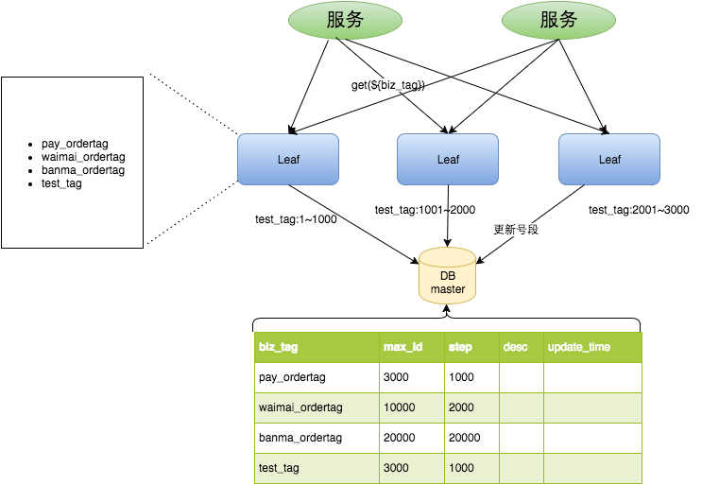
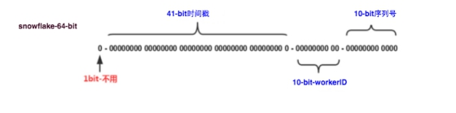
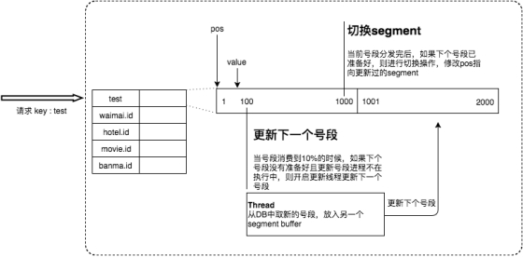
全局业务ID
类snowflake方案 这种方案大致来说是一种以划分命名空间（UUID也算，由于比较常见，所以单独分析）来生成ID的一种算法，这种方案把64-bit分别划分成多段，分开来标示机器、时间等，比如在snowflake中的64-bit分别表示如下图（图片来自网络）所示：
Leaf-segment数据库方案
双buffer优化 即当号段消费到某个点时就异步的把下一个号段加载到内存中。而不需要等到号段用尽的时候才去更新号段。这样做就可以很大程度上的降低系统的TP999指标。详细实现如下图所示：
这种模式有以下优缺点： 优点： • Leaf服务可以很方便的线性扩展，性能完全能够支撑大多数业务场景。
• ID号码是趋势递增的8byte的64位数字，满足上述数据库存储的主键要求。
• 容灾性高：Leaf服务内部有号段缓存，即使DB宕机，短时间内Leaf仍能正常对外提供服务。
• 可以自定义max_id的大小，非常方便业务从原有的ID方式上迁移过来。
缺点： • ID号码不够随机，能够泄露发号数量的信息，不太安全。
• TP999数据波动大，当号段使用完之后还是会hang在更新数据库的I/O上，tg999数据会出现偶尔的尖刺。
• DB宕机会造成整个系统不可用。
优点：
- 毫秒数在高位，整个ID都是趋势递增的。
- 不依赖数据库等第三方系统，以服务的方式部署，稳定性更高，生成ID的性能也是非常高的。
- 可以根据自身业务特性分配bit位，非常灵活。
缺点： 强依赖机器时钟，如果机器上时钟回拨，会导致发号重复或者服务会处于不可用状态。
MongoDB官方文档 ObjectID可以算作是和snowflake类似方法，通过“时间+机器码+pid+inc”共12个字节，通过4+3+2+3的方式最终标识成一个24长度的十六进制字符。
• 每个biz-tag都有消费速度监控，通常推荐segment长度设置为服务高峰期发号QPS的600倍（10分钟），这样即使DB宕机，Leaf仍能持续发号10-20分钟不受影响。 • 每次请求来临时都会判断下个号段的状态，从而更新此号段，所以偶尔的网络抖动不会影响下个号段的更新。

Slide 44
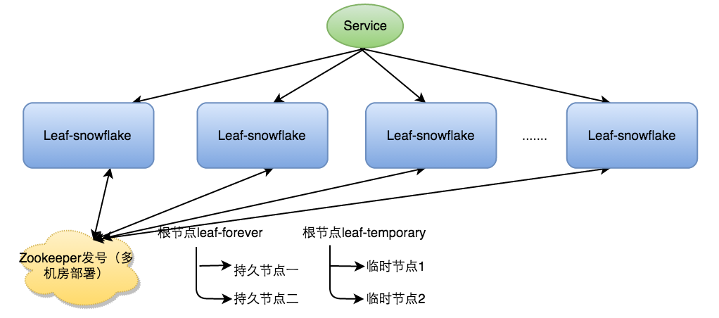
Leaf-snowflake方案
Leaf监控 针对服务自身的监控，Leaf提供了Web层的内存数据映射界面，可以实时看到所有号段的下发状态。比如每个号段双Buffer的使用情况，当前ID下发到了哪个位置等信息都可以在Web界面上查看。
Leaf-snowflake方案完全沿用snowflake方案的bit位设计，即是“1+41+10+12”的方式组装ID号。对于workerID的分配，当服务集群数量较小的情况下，完全可以手动配置。Leaf服务规模较大，动手配置成本太高。所以使用Zookeeper持久顺序节点的特性自动对snowflake节点配置wokerID。Leaf-snowflake是按照下面几个步骤启动的：
启动Leaf-snowflake服务，连接Zookeeper，在leaf_forever父节点下检查自己是否已经注册过（是否有该顺序子节点）。
如果有注册过直接取回自己的workerID（zk顺序节点生成的int类型ID号），启动服务。
如果没有注册过，就在该父节点下面创建一个持久顺序节点，创建成功后取回顺序号当做自己的workerID号，启动服务。
• 第1位置为0。 • 第2-42位是相对时间戳，通过当前时间戳减去一个固定的历史时间戳生成。 • 第43-52位是机器号workerID，每个Server的机器ID不同。 • 第53-64位是自增ID。
这样通过时间+机器号+自ID的组合
实现了完全分布式的ID下发。在这里，同时对ZooKeeper生成机器号做了弱依赖处理，即使ZooKeeper有问题，也不会影响服务。Leaf在第一次从ZooKeeper拿取workerID后，会在本机文件系统上缓存一个workerID文件。即使ZooKeeper出现问题，同时恰好机器也在重启，也能保证服务的正常运行

Slide 45
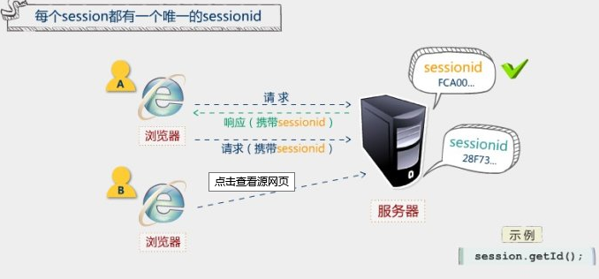
Session有什么问题
用户会话Session
Session 是用于保持状态的基于 Web 服务器的方法，在 Web 服务器上保持用户的状态信息供在任何时间从任何页访问。Session 允许通过将对象存储在 Web 服务器的内存中在整个用户会话过程中保持任何对象。当我们使用用户名和密码登陆网站，系统会首先验证当前登陆用户是否合法，当合法后将用户名等相关信息保存在Session 中。登陆后点击进入某功能页面时，系统也会去判断当前你是否有访问权限，判断的方式是验证Session 中的内容是否正确。
Session是客户端与服务器端建立的会话，总是放在服务器上的，服务器会为每次会话建立一个sessionId，每个客户会跟一个sessionID对应。并不是关闭浏览器就结束了本次会话，通常是用户执行“退出”操作或者会话超时时才会结束。
session代表的是一个回话，在WEB开发中，服务器可以为每个用户浏览器创建一个会话对象（session对象），注意：一个浏览器独占一个session对象(默认情况下)。因此，在需要保存用户数据时，服务器程序可以把用户数据写到用户浏览器独占的session中，当用户使用浏览器访问其它程序时，其它程序可以从用户的session中取出该用户的数据，为用户服务。

Slide 46
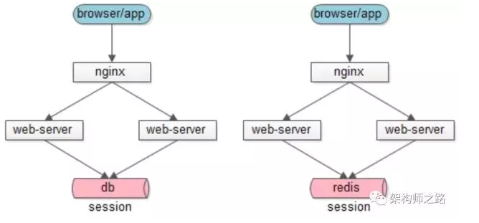
Session有什么问题
•IIS中由于有进程回收机制，系统繁忙的话会导致Session会丢失，IIS 重启也会造成Session丢失。
•这并不是Bug，而是In-Proc方式存储Session的缺陷，缺陷是和 Bug 不一样的，In-Proc 方式存储Session会由服务器来决定什么时候释放Session。
用什么方法加以解决？
保证session一致性的架构设计常见方法：
•session同步法：多台web-server相互同步数据
•客户端存储法：一个用户只存储自己的数据
•反向代理hash一致性：四层hash和七层hash都可以做，保证一个用户的请求落在一台web-server上
•后端统一存储：web-server重启和扩容，session也不会丢失
思路：将session存储在web-server后端的存储层，数据库或者缓存
•web层、service层无状态是大规模分布式系统设计原则之一，session属于状态，不宜放在web层
•让专业的软件做专业的事情，web-server存session？还是让cache去做这样的事情吧。

Slide 47
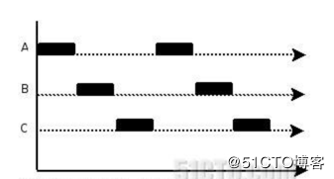
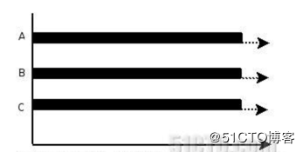
Task 异步 并行
Async和Await使异步编程更简单
这两个关键字简化了异步编程，之所以简化了，还是因为编译器给我们做了更多的工作
并发:
虚拟的同时执行，时间片切换 抢占 并发的实质是一个物理CPU(也可以多个物理CPU) 在若干道程序（或线程）之间多路复用，并发性是对有限物理资源强制行使多用户共享以提高效率。 微观角度：所有的并发处理都有排队等候，唤醒，执行等这样的步骤，在微观上他们都是序列被处理的，如果是同一时刻到达的请求（或线程）也会根据优先级的不同，而先后进入队列排队等候执行。 宏观角度：多个几乎同时到达的请求（或线程）在宏观上看就像是同时在被处理。 并发就是只有一个CPU资源，程序（或线程）之间要竞争得到执行机会。图中的第一个阶段，在A执行的过程中B，C不会执行，因为这段时间内这个CPU资源被A竞争到了，同理，第二个阶段只有B在执行，第三个阶段只有C在执行。其实，并发过程中，A，B，C并不是同时在进行的（微观角度）。但又是同时进行的（宏观角度）。
并行:
物理OS操作线程可观的同时 并行指两个或两个以上事件（或线程）在同一时刻发生，是真正意义上的不同事件或线程在同一时刻，在不同CPU资源上（多核），同时执行。
并行，不存在像并发那样竞争CPU资源，等待执行的概念，因为并行状态下的线程分布在不同的CPU上。 图中，A，B，C都在同时运行（微观，宏观）。

Slide 48
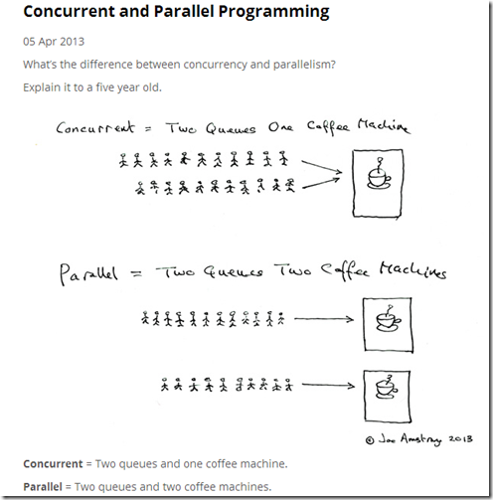
Task 异步 并行
Async和Await使异步编程更简单
多线程实现并发，并行 1、在CPU比较繁忙，资源不足的时候（开启了很多进程），操作系统只为一个含有多线程的进程分配仅有的CPU资源，这些线程就会为自己尽量多抢时间片，这就是通过多线程实现并发，线程之间会竞争CPU资源争取执行机会。 2、 在CPU资源比较充足的时候，一个进程内的多线程，可以被分配到不同的CPU资源，这就是通过多线程实现并行。 3、至于多线程实现的是并发还是并行？上面所说，所写多线程可能被分配到一个CPU内核中执行，也可能被分配到不同CPU执行，分配过程是操作系统所为，不可人为控制。所有，如果有人问我我所写的多线程是并发还是并行的？我会说，都有可能。 4、不管并发还是并行，都提高了程序对CPU资源的利用率，最大限度地利用CPU资源。 多线程是为了同步完成多项任务，不是为了提高运行效率，而是为了提高资源使用效率来提高系统的效率。

Slide 49
异步 并行
01
02
03
Threads
Thread Pool
Tasks
适用范围
在了解了线程与异步操作各自的优缺点之后，我们可以来探讨一下线程和异步的合理用途。我认为：当需要执行I/O操作时，使用异步操作比使用线程+同步I/O操作更合适。I/O操作不仅包括了直接的文件、网络的读写，还包括数据库操作、Web Service、HttpRequest以及.Net Remoting等跨进程的调用。
而线程的适用范围则是那种需要长时间CPU运算的场合，例如耗时较长的图形处理和算法执行。但是往往由于使用线程编程的简单和符合习惯，所以很多朋友往往会使用线程来执行耗时较长的I/O操作。这样在只有少数几个并发操作的时候还无伤大雅，如果需要处理大量的并发操作时就不合适了。

Slide 50
异步 并行
01
02
03
Threads
Thread Pool
Tasks
是创建并发的底层工具，因此有一定的局限性（不易得到返回值（必须通过创建共享域）；异常的捕获和处理也麻烦；同时线程执行完毕后无法再次开启该线程），这些局限性会降低性能同时影响并发性的实现（不容易组合较小的并发操作实现较大的并发操作，会增加手工同步处理（加锁，发送信号）的依赖，容易出现问题）
线程池的（ThreadPool）的QueueUserWorkItem方法很容发起一次异步的计算限制操作。但这个技术同样有着许多限制，最大的问题是没有内建的机制让你知道操作在什么时候完成，也没有机制在操作完成时获得返回值。而Task类可以解决上述所有的问题。
表示一个通过或不通过线程实现的并发操作，任务是可组合的，使用延续（continuation）可将它们串联在一起，它们可以使用线程池减少启动延迟，可使用回调方法避免多个线程同时等待I/O密集操作。

Slide 51

Thread&Thread Pool到Task
ICEBERG DIAGRAM
更方便
程序中添加很多异步的操作作为Task实例加载的时候，为了充分利用运行时所有可用的逻辑内核，任务调度器会尝试的并行的运行这些任务，也会尝试在所有的可用内核上对工作进行负载均衡。
开销
但在实际的编码过程当中，并不是所有的代码片段都能够方便的用任务来运行，因为任务会带来额外的开销，尽管这种开销比添加线程所带来的开销要小，但是仍然需要将这个开销考虑在内。

Slide 52
Task 异步 并行
Async和Await使异步编程更简单
优缺点
A-异步操作的优缺点 因为异步操作无须额外的线程负担，并且使用回调的方式进行处理，在设计良好的情况下，处理函数可以不必使用共享变量（即使无法完全不用，最起码可以减少共享变量的数量），减少了死锁的可能。
当然异步操作也并非完美无暇。编写异步操作的复杂程度较高，程序主要使用回调方式进行处理，与普通人的思维方式有些初入，而且难以调试。
Task 同步机制有很多种，在CLR Via C#中，有一大章专门介绍同步，按照Jeffery的观点，同步分为用户模式(User-Mode)和内核模式(Kernal-Mode)两大类构造。在可能的情况下，我们应该尽可能的使用用户模式的同步构造，它比内核模式的同步方式要快，因为它使用特殊的CPU指令来调度线程，这也就意味着用户模式的同步构造是在硬件层面上实现的，所以他比较快。
但这也有个问题，操作系统永远不会检测到线程在用户模式同步构造上阻塞了，线程池不会创建新的线程来代替暂时被阻塞的线程去执行任务。另外，用户模式同步构造模式下的CPU指令只会在很短的时间内对线程进行阻塞。
让线程从用户模式切换到内核模式然后再切换回来会产生大量的性能损失，这就是内核模式同步构造需要尽量避免使用的原因。暂时将该线程阻塞再去关于非要。避免死锁浪费内存，但总比活锁浪费CPU和内存抢
B-点多线程的优缺点
多线程的优点很明显，线程中的处理程序依然是顺序执行，符合普通人的思维习惯，所以编程简单。但是多线程的缺点也同样明显，线程的使用（滥用）会给系统带来上下文切换的额外负担。并且线程间的共享变量可能造成死锁的出现。

Slide 53
Task 异步 并行
1
基础任务（Task）
通过System.Threading.Tasks命名空间使用任务。它是在ThreadPool的基础上进行封装的。Task默认都是使用池化线程，它们都是后台线程，这意味着主线程结束时其它任务也会随之停止。
在thread pool时期，我们不能知道一个workitem是否完成，也不能在完成后知道workitem所得出的返回值，task就是封装后解决这个问题的。当然这个只是小方面。Task还优化了thread pool的调用机制，在多核的情况下可以得到更好的效率。还有就是task还封装了一些同步机制，详细可看API.
2
任务调度器（TaskScheduler）
是Task之所以如此灵活的本质，我们常说Task是在ThreadPool上更升级化的封装，其实很大程度上归功于这个对象

Slide 54
Task 异步 并行
3
async和await这两个关键字
对于只标识async关键字的(指在方法内没有出现await关键字)的方法,调用线程会把该方法当成同步方法一样执行,所以然而会堵塞GUI线程,只有当async和await关键字同时出现，该方法才被转换为异步方法处理。
被async关键字标识的方法不会影响方法是同步还是异步运行并完成,而是，它使方法可被分割成多个片段，其中一些片段可能异步运行，这样这个方法可能异步完成。这些片段界限就出现在方法内部显示使用”await”关键字的位置处。所以，如果在标记了”async”的方法中没有显示使用”await”，那么该方法只有一个片段，并且将以同步方式运行并完成。
在await关键字出现的前面部分代码和后面部分代码都是同步执行的(即在调用线程上执行的，也就是GUI线程，所以不存在跨线程访问控件的问题)，await关键处的代码片段是在线程池线程上执行。总结为——使用async和await关键字实现的异步方法，此时的异步方法被分成了多个代码片段去执行的，而不是像之前的异步编程模型(APM)和EAP那样，使用线程池线程去执行一整个方法。

Slide 55
Task 异步 并行
只有当async和await关键字同时出现，该方法才被转换为异步方法处理。
尽量异步执行I/O操作
在执行I/O操作时，您应该异步执行它们，这样就不会影响其他进程。I/O操作意味着对文件执行一些操作，比如上传或检索文件。它可以是任何操作如：图像上传，文件上传或其他任何操作。如果您试图以同步的方式完成它，那么它会阻塞主线程并停止其他后台执行，直到I/O完成为止。因此，从提升性能上来说，您在对I/O进行操作时应该始终进行异步执行。
我们有很多异步方法可用于I/O操作，如ReadAsync、WriteAsync、FlushAysnc等Task<>
async
Task
await

Slide 56
Task 异步 并行
只有当async和await关键字同时出现，该方法才被转换为异步方法处理。
使用异步编程避免TASK.WAIT或TAST.RESULT
async
在使用异步编程时，我建议您避免使用Task.Wait和Task.Result并尝试使用WAIT【await关键字】，原因如下：
1.它们阻塞线程直到任务完成，并等待任务完成。等待同步阻塞线程，直到任务完成。
2.Wait 和 Task.Result 在AggregateException中包含所有类型的异常，并在在执行异常处理时增加复杂性。如果您使用的是等待await 而不是 Task.Wait和Task.Result的话，那么您就不必担心异常的处理了。
3.有时，它们都会阻塞当前线程并创建死锁。
4.只有在并行任务执行正在进行时才能使用Wait 和Task.Result 。我们建议您不要在异步编程中使用它。
Task
await

Slide 57
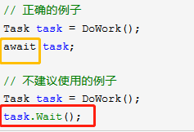
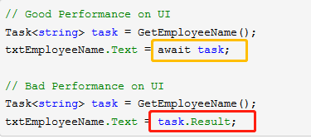
Task 异步 并行
只有当async和await关键字同时出现，该方法才被转换为异步方法处理。
尽量使用异步编程(ASYNC-AWAIT)
异步编程模型是在C#5.0中引入的，并变得非常流行。ASP.NET Core使用相同的异步编程范例来使应用程序更可靠、更快和更稳定。
async
Task
await

Slide 58
其他提高性能的技巧
EF Core 查询
1.在获取只是用来只读显示的数据时不使用跟踪。它提高了性能。
2.尝试在数据库端过滤数据，不要使用查询获取整个数据，然后在您的末尾进行筛选。您可以使用EF Core中的一些可用功能，可以帮助您在数据库端筛选数据的操作，如：WHERE，Select等。
3.万不得已不要使用ORM延迟加载(Lazy Loading)【延迟加载技术】
4.使用Take和Skip来获取我们所必须要显示的数量的记录。这里可以举一个分页的例子，在这个例子中，您可以在单击页码的同时使用Take和Skip来获取当前页面的数据。【真假分页】
项目其他优化
1.编写优化和测试代码。您还可以使用来自专业高级开发者的代码示例，包括产品文档。产品团队编写的代码(如C#团队)通常是优化的、现代化的，并且遵循最佳实践。
2.使用经过优化和良好测试的API和库。例如，在某些情况下，ADO.NET可能是比 Entity Framework 或其他ORM库更好的选择。
3.如果您需要下载一个很大的文件的话，您可能需要考虑使用压缩算法。这里有几个内置的压缩库，如Gzip和Brotli。

Slide 59
其他提高性能的技巧
优化自定义代码
1.应该优化对每个请求执行的自定义日志记录、身份验证或某些自定义处理程序的代码。
2.不要在业务逻辑层或中间件中执行长时间运行的代码，它会阻塞到服务器的请求，从而导致应用程序需要很长时间才能获得数据。您应该在客户端或数据库端为此进行优化代码。
3.始终检查长期运行的任务是否应该异步执行，而不影响其他进程。
4.您可以使用实时客户端-服务器通信框架，如：Netty SignalR，来进行异步工作。
gRPC模板。与谷歌一起构建的gRPC是一种流行的远程过程调用（RPC）框架。此版本的ASP.NET Core在ASP.NET Core上引入了第一等的gRPC支持。
优化数据访问
1.减少HTTP请求的次数，意味着您应该始终尝试减少网络往返次数。
2.试着一次得到所有的数据。这意味着不对服务器进行多次调用，只需进行一两次调用就可以带来所有所需的数据。
3.经常对不经常变化的数据设置缓存。
4.不要试图提前获取不需要的数据，这会增加响应的负载，并导致应用程序的加载速度变慢。
【整合接口，减少访问】
【客户端/浏览器缓存】
【SPA单页面Vue-React+ajax】

Slide 60
其他提高性能的技巧
优化自定义代码
1.应该优化对每个请求执行的自定义日志记录、身份验证或某些自定义处理程序的代码。
2.不要在业务逻辑层或中间件中执行长时间运行的代码，它会阻塞到服务器的请求，从而导致应用程序需要很长时间才能获得数据。您应该在客户端或数据库端为此进行优化代码。
3.始终检查长期运行的任务是否应该异步执行，而不影响其他进程。
4.您可以使用实时客户端-服务器通信框架，如：Netty SignalR，来进行异步工作。
gRPC模板。与谷歌一起构建的gRPC是一种流行的远程过程调用（RPC）框架。此版本的ASP.NET Core在ASP.NET Core上引入了第一等的gRPC支持。
优化数据访问
1.减少HTTP请求的次数，意味着您应该始终尝试减少网络往返次数。
2.试着一次得到所有的数据。这意味着不对服务器进行多次调用，只需进行一两次调用就可以带来所有所需的数据。
3.经常对不经常变化的数据设置缓存。
4.不要试图提前获取不需要的数据，这会增加响应的负载，并导致应用程序的加载速度变慢。
【整合接口，减少访问】
【客户端/浏览器缓存】
【SPA单页面Vue-React+ajax】

Slide 61
缓存
热点数据访问的性能问题。提供高性能的数据快速访问。
缓存原理
•将数据写入到读取速度更快的存储设备；
•将数据缓存到离应用最近的位置；
•将数据缓存到离用户最近的位置。
缓存设计
•缓存内容 热点数据，静态资源
•缓存位置
CDN反向代理，分布式缓存服务器本机 内存，硬盘）
–CDN：存放HTML、CSS、JS等静态资源；
–反向代理：动静分离，只缓存用户请求的静态资源；
–分布式缓存：缓存数据库中的热点数据；
–本地缓存：缓存应用字典等常用数据。
•过期策略 固定时间，相对时间
•同步机制 实时写入，异步刷新
缓存类型
•数据库缓存
•应用服务缓存；
•分布式中间件缓存；
•客户端缓存；
•代理负载服务器缓存；

Slide 62
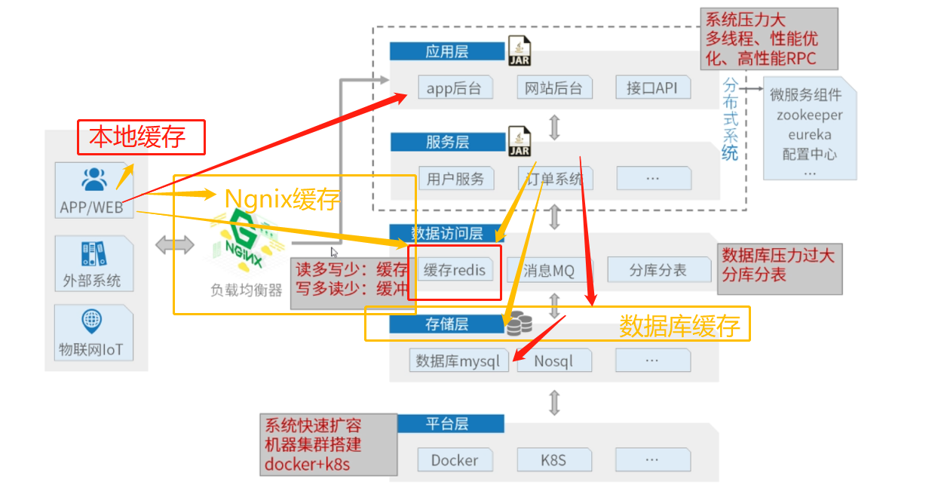
缓存
热点数据访问的性能问题。提供高性能的数据快速访问。
缓存类型
•数据库缓存
•应用服务缓存；
•分布式中间件缓存；
•客户端缓存；
•代理负载服务器缓存；

Slide 63
缓存
热点数据访问的性能问题。提供高性能的数据快速访问。
缓存类型
•数据库缓存
•应用服务缓存；
•分布式中间件缓存；
•客户端缓存；
•代理负载服务器缓存；

Slide 64
缓存
01
02
03
04
05
03
应用服务缓存
分布式中间件缓存
数据库缓存
分布式中间件缓存
负载均衡
代理服务缓存
客户端缓存

Slide 65
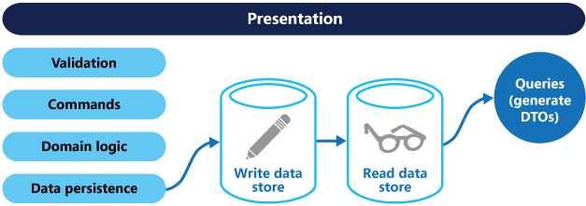
缓存
数据库 缓存
Mysql PGSQL MongoDB自带的缓存
读写分离配置缓存
命令查询职责分离(CQRS)模式
引入缓存可以提高性能，但是数据会存在两份，一份在数据库中，一份在缓存中，如果更新其中任何一份会引起数据的不一致，数据的完整性被破坏了，因此，同步数据库和缓存的这两份数据就非常重要。会有常见的缓存更新的同步策略。
01
02
03
04
05
03
负载均衡
代理服务缓存
应用服务缓存
分布式中间件缓存
数据库缓存
分布式中间件缓存
客户端缓存

Slide 66
缓存
单应用 服务器缓存
单应用缓存 -不能跨进程/跨应用访问
应用系统/服务器 多个应用/进程占用 内存紧张
ASP.NET Core 支持多种不同的缓存。 最简单的缓存基于 [IMemoryCache]它表示存储在 Web 服务器内存中的缓存。
01
02
03
04
05
03
负载均衡
代理服务缓存
应用服务缓存
分布式中间件缓存
数据库缓存
分布式中间件缓存
客户端缓存

Slide 67
缓存
分布式中间件缓存
则数据是连贯（一致） 跨多个服务器的请求。
•服务器重新启动和应用部署仍然有效。
•不使用本地内存。
分布式的缓存配置是特定于实现的。 配置 SQL Server 和 Redis 分布式的缓存。 第三方实现也是可用，如NCache
分布式的内存缓存
SQL Server 的分布式的缓存
分布式的 Redis/Memcache缓存
无论选择哪一种实现，该应用程序与使用缓存进行交互IDistributedCache接口。
01
02
03
04
05
03
负载均衡
代理服务缓存
应用服务缓存
分布式中间件缓存
数据库缓存
分布式中间件缓存
客户端缓存

Slide 68
缓存
分布式缓存 Memcache 与Redis比较
- 数据结构：Memcache只支持key value存储方式，Redis支持更多的数据类型，比如Key value、hash、list、set、zset；
- 多线程：Memcache支持多线程，Redis支持单线程；CPU利用方面Memcache优于Redis；
- 持久化：Memcache不支持持久化，Redis支持持久化（快照和AOF日志两种持久化方式）；
- 内存利用率：Memcache高，Redis低（采用压缩的情况下比Memcache高）。使用简单的key-value存储的话，Memcached的内存利用率更高，而如果Redis采用hash结构来做key-value存储，由于其组合式的压缩，其内存利用率会高于Memcache。
- 过期策略：Memcache过期后，不删除缓存，会导致下次取数据数据的问题，Redis有专门线程，清除缓存数据；
01
02
03
04
05
03
负载均衡
代理服务缓存
应用服务缓存
分布式中间件缓存
数据库缓存
分布式中间件缓存
客户端缓存

Slide 69
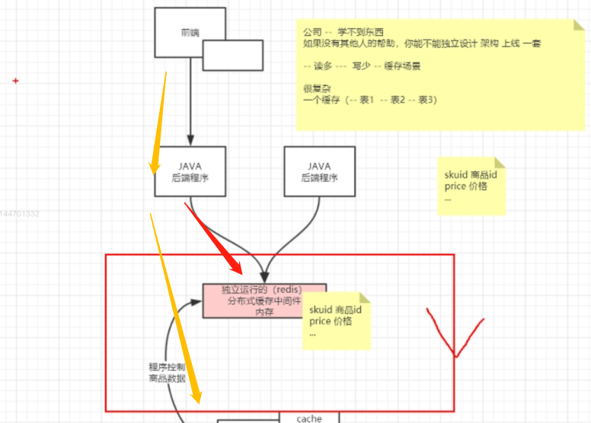
缓存
分布式中间件缓存
则数据是连贯（一致） 跨多个服务器的请求。
•服务器重新启动和应用部署仍然有效。
•不使用本地内存。
分布式的缓存配置是特定于实现的。 配置 SQL Server 和 Redis 分布式的缓存。 第三方实现也是可用，如NCache
01
02
03
04
05
03
负载均衡
代理服务缓存
应用服务缓存
分布式中间件缓存
数据库缓存
分布式中间件缓存
客户端缓存

Slide 70
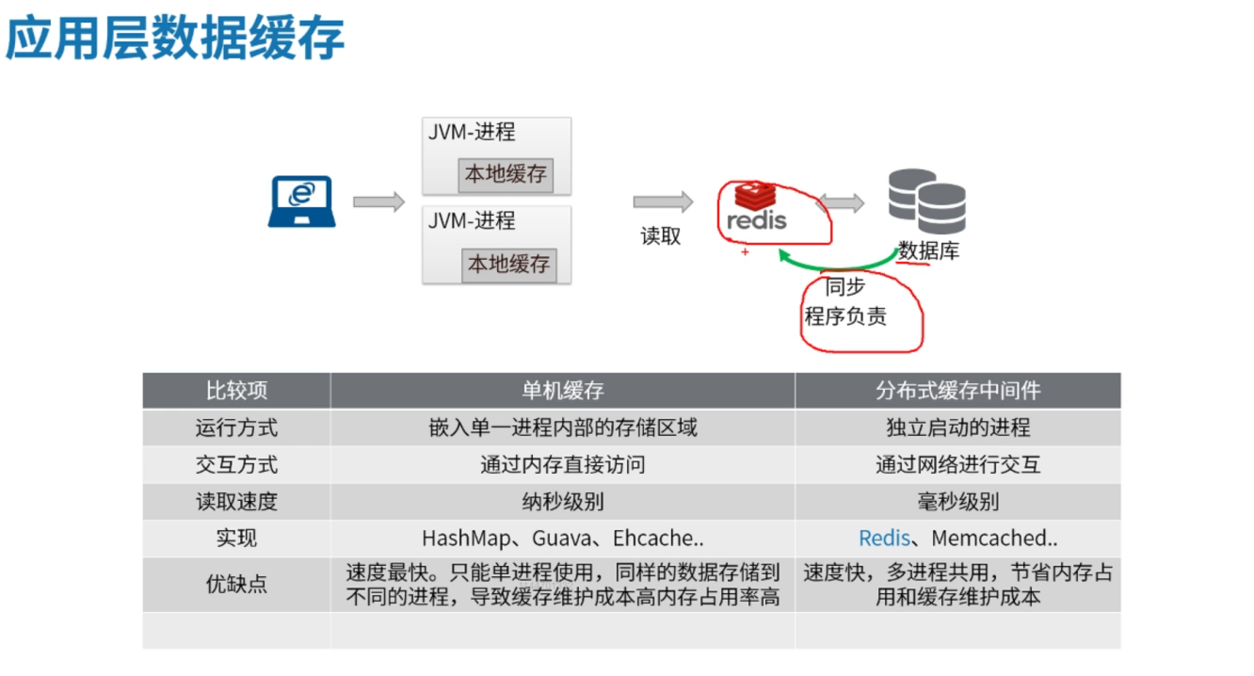
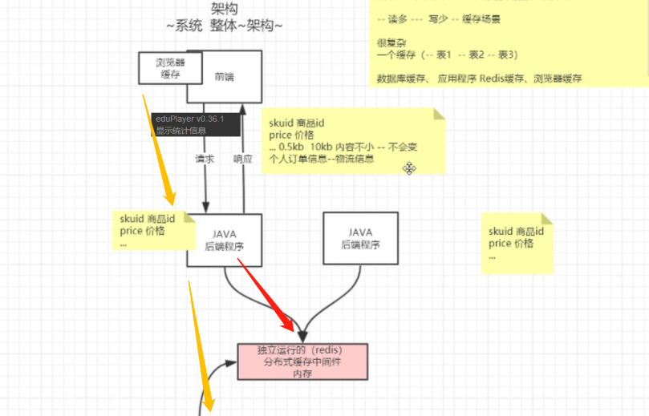

Slide 71
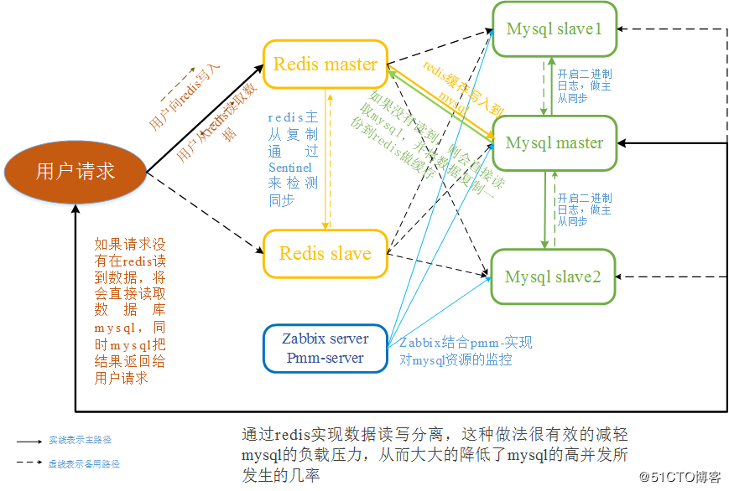

Slide 72
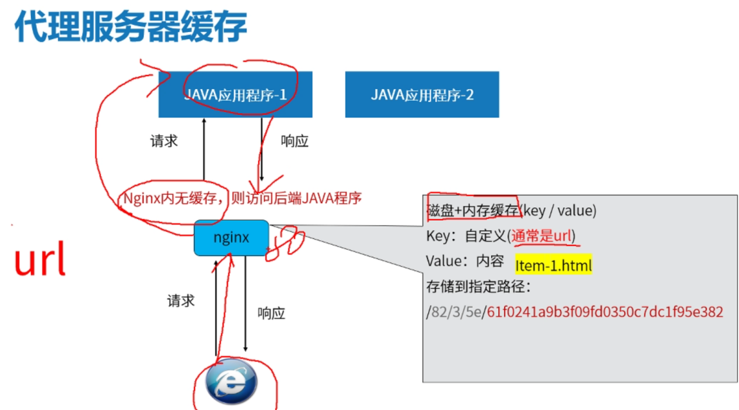

缓存
分布式 负载均衡 代理服务缓存
Nginx
01
02
03
04
05
03
负载均衡
代理服务缓存
应用服务缓存
分布式中间件缓存
数据库缓存
分布式中间件缓存
客户端缓存

Slide 73

缓存
客户端缓存
客户端缓存指的是浏览器缓存, 浏览器缓存是最快的缓存, 因为它直接从本地获取(但有可能需要发送一个请求), 缓存的好处是显而易见的，
1. 减少了冗余的数据传输，减少网络流量, 加快请求速度
2. 减少了服务器的负担， 大大提高了网站的性能
3. 加快了客户端加载网页的速度
01
02
03
04
05
03
负载均衡
代理服务缓存
应用服务缓存
分布式中间件缓存
数据库缓存
分布式中间件缓存
客户端缓存

Slide 74
缓存
客户端缓存
客户端缓存指的是浏览器缓存, 浏览器缓存是最快的缓存, 因为它直接从本地获取(但有可能需要发送一个请求), 缓存的好处是显而易见的，
1. 减少了冗余的数据传输，减少网络流量, 加快请求速度
2. 减少了服务器的负担， 大大提高了网站的性能
3. 加快了客户端加载网页的速度
01
02
03
04
05
03
负载均衡
代理服务缓存
应用服务缓存
分布式中间件缓存
数据库缓存
分布式中间件缓存
客户端缓存

Slide 75




Slide 76
缓存
热点数据访问的性能问题。提供高性能的数据快速访问。
缓存类型
•数据库缓存
•应用服务缓存；
•分布式中间件缓存；
•客户端缓存；
•代理负载服务器缓存；

Slide 77
ASP.Net Core
面向云时代-分布式与微服务
1
启动流程与运行机制
2
精准功能 及淬炼优化
3
模块化 容器化 与服务化

Slide 78
模块化 容器化 与服务化
ASP.NET Core Self-Hosted
ASP.NET Core应用程序拥有一个内置的Self-Hosted（自托管）的Web Server（Web服务器），用来处理外部请求。

Slide 79


2019 / 2018
NET Core
服务器

Slide 80


结合使用 Kestrel 和反向代理
可以单独使用 Kestrel，也可以将其与反向代理服务器 （如 Internet Information Services (IIS)、Nginx 或 Apache）结合使用。 反向代理服务器接收来自网络的 HTTP 请求，并将这些请求转发到 Kestrel。
Kestrel 用作边缘（面向 Internet）Web 服务器：
Kestrel 用于反向代理配置：
01
Kestrel 通过反向代理服务器（如 IIS、Nginx 或 Apache）间接与 Internet 进行通信

Slide 81
HTTP.sys & Kestrel
软件名词 | 是否Web服务器 | 是否Web容器 | 是否Web应用服务器 | 是否能反向代理
IIS | 是 | 是 |  | 是
Nginx | 是 |  |  | 是
Apache | 是 |  |  | 是
Tomcat | 是 | 是
Jetty | 是 | 是
WebSphere | 是 | 是 | 是
WebLogic | 是 | 是 | 是
Kerstrel | 是 | 是？
Http.sys | 是 |  |  | 是
02
HTTP.sys 是仅在 Windows 上运行的适用于 ASP.NET Core 的 Web 服务器。 HTTP.sys 是 Kestrel 服务器的替代选择，提供了一些 Kestrel 不提供的功能。

Slide 82


HTTP.sys & Kestrel
需要将服务器直接公开到 Internet 而不使用 IIS 的部署。
HTTP.sys 直接与 Internet 进行通信
内部部署需要 Kestrel 中没有的功能，如 Windows 身份验证。
HTTP.sys 直接与内部网络进行通信
HTTP.sys 是一项成熟的技术，可以抵御多种攻击，并提供可靠、安全、可伸缩的全功能 Web 服务器。 IIS 本身作为 HTTP.sys 之上的 HTTP 侦听器运行。
03
HTTP.sys 是仅在 Windows 上运行的适用于 ASP.NET Core 的 Web 服务器。 HTTP.sys 是 Kestrel 服务器的替代选择，提供了一些 Kestrel 不提供的功能。

Slide 83


Slide 84


Slide 85

【容器化】在 Docker 容器中托管 ASP.NET Core
.NET 团队现在正在加强运行时，使其在低内存环境中具有容器感知功能并高效运行。 我们做出的最基本的改变是减少CoreCLR默认使用的内存，在过去的几个版本中，.NET 团队找到了显着提高性能并减少大量使用内存的方法
Docker使用控制组（cgroups）来限制资源。在容器中运行应用程序时限制内存和CPU绝对是个好主意――它可以阻止应用程序占用整个可用内存及/或CPU，这会导致在同一个系统上运行的其他容器毫无反应。限制资源可提高应用程序的可靠性和稳定性。它还允许为硬件容量作好规划。在Kubernetes或DC/OS之类的编排系统上运行容器时尤为重要。
.NET Core已经磨练5年时间，准备好了迎接云计算时代的云原生应用开发，
云系统中，用更少的硬件为更高密度的用户提供服务是非常重要的。
应用程序的占位面积越小，密度越高。容器只包含应用程序及其依赖项。
文件大小要小很多倍，启动时间以秒为单位，只有应用程序加载到内存中，
容器保证在任何主机上工作。鉴于容器的明显优势，.NET Core的设计决定之一就是使其成为模块化。这意味着你的.NET Core应用程序可以被"发布"，使得它和它的所有依赖关系在一个地方，这很容易放入容器

Slide 86
【容器化】在 Docker 容器中托管 ASP.NET Core
但是长久以来，Docker 和 Java 就像一对“欢喜冤家”。
一方面，容器技术的“不可变基础设施”特性为开发者带来了无比宝贵的依赖与环境一致性保证；
但另一方面， Linux 容器通过 Cgroups 对应用进行资源限制的方式跟所有依赖于 JVM 进行资源分配的编程语言都产生了本质的冲突。我在客户咨询的过程中经常见到客户的基于java8的应用程序（国内大量的Java应用都是java8）在docker中运行时出现“随机”故障？或者也许是一些奇怪的死机？
两者都可能是Java 8（仍广泛使用的）中糟糕的docker支持引起的。Docker使用控制组（cgroups）
来限制资源。在容器中运行应用程序时限制内存和CPU绝对是个好主意――它可以阻止应用程序
占用整个可用内存及/或CPU，这会导致在同一个系统上运行的其他容器毫无反应。
限制资源可提高应用程序的可靠性和稳定性。它还允许为硬件容量作好规划。
在Kubernetes或DC/OS之类的编排系统上运行容器时尤为重要。
JVM可以“看到”系统上的整个内存和可用的所有CPU核心，并确保与资源一致。
它默认情况下将最大堆大小（heap size）设置为系统内存的1/4，并将某些线程池
大小（比如针对GC）设置为物理核心数量，我们在拥有64GB内存的系统上运行，默认的最大堆大小是物理内存的1/4即16GB。如果我们使用docker cgroups限制内存，会发生什么，JVM进程被杀死了。由于它是一个子进程――容器本身幸存下来，但通常当java是容器（PID 1）内的唯一进程时，容器会崩溃。

Slide 87
.NET Core开源协议
张善友：首先Mono和.NET Core都是微软.NET 品牌之下的两大产品平台，借助于这两大平台，我们可以构建任何应用程序，更重要的是它是一个开源跨平台和免费的，而且还有微软的官方支持。相比隔壁的咖啡的分裂和收费，是个明白人都应该知道怎么选更加符合商业利益。
.NET Core从属于.NET基金会，由微软进行官方支持。使用最宽松的MIT和Apache 2开源协议，文档协议遵循CC-BY。这将允许任何人任何组织和企业任意处置，包括使用，复制，修改，合并，发表，分发，再授权，或者销售。唯一的限制是，软件中必须包含上述版权和许可提示，后者协议将会除了为用户提供版权许可之外，还有专利许可，并且授权是免费，无排他性的(任何个人和企业都能获得授权)**并且永久不可撤销**，用户使用.NET Core完全不用担心收费问题，你可以很自由的部署在任何地方,。
现在面对的一个环境，构建和.NET Core相比较，整体的成本增长很可观，例如项目的开发周期和团队规模被放大1/3，运营的服务器成本放大1倍以上，同样是跑在K8s集群上，.NET Core应用所需资源是Java应用的1/4到一半。

Slide 88



Slide 90

















Slide 91

传统VS服务

Slide 92

传统VS服务

Slide 93

Ocelot 开源网关
今天要给大家介绍的Ocelot是一个基于 .net core的开源WebAPI服务网关项目，它的功能非常强大，
包括了路由、请求聚合、服务发现、认证鉴权、限流、负载均衡等功能。而这些功能都可以直接通过修改json配置文件即可使用，非常方便。
Ocelot是系统中对外暴露的一个请求入口，所有外部接口都必须通过这个网关才能向下游API发出请求，就如地铁中的安检系统，所有人都必须经过安检才能乘坐地铁。 Ocelot框架内部集成了IdentityServer（身份验证）和Consul（服务注册发现），还引入了Polly来处理进行故障处理。目前，腾讯和微软是Ocelot在官网贴出来的客户。

Slide 94

SwaggerUI

Slide 95

IdentityService（认证）
首先，Azure ActiveDirectory认证作为服务提供标识和身份验证。使用AzureAD是一种在ASP.NETCore应用程序中获取身份的快速方法，而无需编写身份验证服务器代码SPA-s的身份验证。
Microsoft通过此预览为单页应用程序添加了现成的身份验证支持。
或者，如果开发人员希望自己编写身份验证服务，则有几个第三方库可用于处理此场景。
IdentiyServer 4是用于ASP.NET核心的灵活的OpenID连接框架。另一个很好的选择是OpenIddict..与IdghtyServer 4一样，OpenIddict为ASP.NETCore提供了OpenIDConnect服务器功能。
OpenIddict和IdEntiyServer 4都能很好地使用ASP.NET Identity 3.。

Slide 96

IdentityService（认证）
我们可以用IdentityServer来做啥？
•身份验证服务=>官方认证的OpenID Connect实现
•单点登录/注销（SSO）
•访问受控的API=>为不同的客户提供访问API的令牌，比如：MVC网站、SPA、Mobile App等
•。。。。等等

Slide 97
Polly 熔断、降级
高可用的目标
•负载均衡【Nginx】（负载均衡算法）
•反向代理【Nginx】
•服务隔离【线程池隔离Hytrix、Sentinel、以及Resilience4j/ 数据库隔离`Interceptor/ 容器化】
•服务限流
•服务降级（自动优雅降级）
•失效转移
•超时重试（代理超时、容器超时、前端超时、中间件超时、数据库超时、NoSql超时）
•回滚机制（上线回滚、数据库版本回滚、事务回滚）
使用基于 Polly 的处理程序[熔断]
IHttpClientFactory 与一个名为 Polly 的热门第三方库集成。 Polly 是适用于 .NET 的全面恢复和临时故障处理库。 开发人员通过它可以表达策略，例如以流畅且线程安全的方式处理重试、断路器、超时、Bulkhead 隔离和回退。
熔断就是“保险丝”。当出现某些状况时，切断服务，从而防止应用程序不断地尝试执行可能会失败的操作给系统造成“雪崩”，或者大量的超时等待导致系统卡死。

Slide 98
Polly 熔断、降级
降级的目的是当某个服务提供者发生故障的时候，向调用方返回一个错误响应或者替代响应。举例子：调用联通接口服务器发送短信失败之后，改用移动短信服务器发送，如果移动短信服务器也失败，则改用电信短信服务器，如果还失败，则返回“失败”响应；在从推荐商品服务器加载数据的时候，如果失败，则改用从缓存中加载，如果缓存中也加载失败，则返回一些本地替代数据。
.Net Core 中有一个被.Net 基金会认可的库 Polly，可以用来简化熔断降级的处理。主要功能：
重试（Retry）； 断路器（Circuit-breaker）；
超时检测（Timeout）；
缓存（Cache）； 降级（FallBack）；
官网：https://github.com/App-vNext/Polly

Slide 99

服务注册 Consul
Consul
总的来看，目前Consul 自身功能，和 spring cloud 对其集成的支持都相对较为完善，而且运维的复杂度较为简单（没有详细列出讨论），Eureka 设计上比较符合场景，但还需持续的完善。
Apache ZooKeeper .NET async Client 组件，除提供了基本的zk操作，还额外封装了常用的功能以便让.net开发者更好的使用zookeeper。此项目是开源的，采用了：Apache 2.0开源协议。
Rabbit.Zookeeper
OR 引入ZookeeperNetEx这个nuget包

Slide 100


服务注册 Consul
Consul
主要特性：
•服务发现 组件记录了分布式系统中所有服务的信息，其它服务可以据此找到这些服务。
•健康检查 Consul 客户端可用提供任意数量的健康检查。
•Key/Value**存储** 应用程序可用根据自己的
需要使用 Consul 的层级的 Key/Value 存储。
•多数据中心 Consul支持开箱即用的多数据中心。这意味着用户不需要担心需要建立额外的抽象层让业务扩展到多个区域。
这里框架主要介绍服务发现和健康检查。

Slide 101

Zipkin 分布式跟踪系统
Zipkin 应用程序用于向Zipkin报告时序数据。Zipkin UI还提供了一个依赖关系图

Slide 102

定时调度（后台作业）
Quartz.net在定时任务处理方面优势如下：
•更加复杂的触发器，日历以及任务调度处理
•可配置的定时任务
调度程序方法已经改为基于Task，记得要await 它们
IJob接口现在返回一个Task，支持 async/await 基于任务的作业，内部以async/await工作
删除C5 Collections，使用.NET框架内置的Collections
支持.NET Core / netstandard 2.0和.NET Framework 4.5.2及更高版本【Quartz.NET 3.0 正式发布】
•支持秒级单位的定时任务处理，先前Hangfire只能支持分钟及以上的定时任务处理
//更新Hangfire版本到1.7.0，
才支持使用按秒循环任务执行
MVC中使用Hangfire按秒执行任务
原因在于Hangfire用的是开源的NCrontab组件，跟linux上的crontab指令相似。
Hangfire优势太明显了：
•持久化保存任务、队列、统计信息
•支持各种常见的任务类型
•重试机制
•多语言支持
•支持任务取消
•支持按指定Job Queue处理任务
•服务器端工作线程可控，即job执行并发数控制
•分布式部署，支持高可用
•良好的扩展性，如支持IOC、Hangfire Dashboard授权控制、Asp.net Core、持久化存储等
说了这么多的优点，我们可以有个案例，例如秒杀场景：用户下单->订单生成->扣减库存，Hangfire对于这种分布式的应用处理也是适用的。

Slide 103



定时调度（后台作业）

Slide 104

集成消息队列——CAP
Netty，MQ，Thrift，gRPC，
.Net Core 下的 RPC（远程方法调用）框架有 gRPC、Thrift 等，都支持主流的编程语言。
RPC 虽然效率略高，但是耦合性强，如果兼容性处理不好的话，一旦服务器端接口升级，客户端就要更新，即使是增加一个参数，而 rest 则比较灵活。
对内一些性能要求高的场合用 RPC，对内其他场合以及对外用 Rest。比如 web 服务器和视频转码服务器之间通讯可以用 restful 就够了，转账接口用 RPC 性能会更高一些。
1.Message-Broker【消息代理】
–RabbitMQ
–Apache Kafka
–ActiveMQ
–Azure Service Bus
2.Message-Bus 【消息总线】
–MassTransit
–NServiceBus
–CAP
Exceptionless日志收集 Nuget 包下载： • DotNetCore.CAP 核心包 • DotNetCore.CAP.RabbitMQ CAP RabbitMQ 包 • DotNetCore.CAP.SqlServer CAP Sql Server 扩展包
CAP 内置集成了Consul服务注册，注册的同时默认携带了简况检查，但是只支持HTTP检查，所以我们需要在接口中定义health路径提供给检查访问

Slide 106
ASP.Net Core
面向云时代-分布式与微服务
1
启动流程与运行机制
2
精准功能 及淬炼优化
3
模块化 容器化 与服务化

Slide 107
结语
此次，OracleJDK 8只是在支持了近5年后，停止了免费更新，注意是"更新"。继续使用JDK8的用户，和目前停留在JDK 6、7的用户没有什么不同。为方便理解，大家可以对比现在还使用Windows 7或XP的客户，仅是无法获取安全更新，但并不会丧失使用的权力，这取决于用户自己的判断和选择。
众多没有能力开发维护OpenJDK的公司完全可以转向更具有竞争力的.NET Core，.NET Core从属于.NET基金会，由微软进行官方支持。使用最宽松的MIT和Apache 2开源协议，文档协议遵循CC-BY。这将允许任何人任何组织和企业任意处置，包括使用，复制，修改，合并，发表，分发，再授权，或者销售。唯一的限制是，软件中必须包含上述版 权和许可提示，后者协议将会除了为用户提供版权许可之外，还有专利许可，并且授权是免费，无排他性的(任何个人和企业都能获得授权)并且永久不可撤销，用户使用.NET Core完全不用担心收费问题，你可以很自由的部署在任何地方,。

Slide 108
结语
现在是云计算时代，.NET Core已经磨练5年时间，准备好了迎接云计算时代的云原生应用开发，云系统中，用更少的硬件为更高密度的用户提供服务是非常重要的。应用程序的占位面积越小，密度越高。容器只包含应用程序及其依赖项。文件大小要小很多倍，启动时间以秒为单位，只有应用程序加载到内存中，容器保证在任何主机上工作。鉴于容器的明显优势，.NET Core的设计决定之一就是使其成为模块化。这意味着你的.NET Core应用程序可以被"发布"，使得它和它的所有依赖关系在一个地方，这很容易放入容器。
张善友帮助企业从.NET 转向.NET Core的咨询服务，分布很典型，其中不凡大企业，也有进入B轮的工业互联网创业公司，也有传统的医疗行业，他们都有共同的特点是当年创业赚钱的业务系统使用.NET技术构建的，现在面对的一个环境，大量的公司在被忽悠转Java，他们自己也有系统使用Java构建，但是和.NET Core相比较，整体的成本增长很可观，例如项目的开发周期和团队规模被放大1/3，运营的服务器成本放大1倍以上，同样是跑在K8s集群上，.NET Core应用所需资源是Java应用的1/4到一半。

Slide 109
结语
Java构建，但是和.NET Core相比较，整体的成本增长很可观，例如项目的开发周期和团队规模被放大1/3，运营的服务器成本放大1倍以上，同样是跑在K8s集群上，.NET Core应用所需资源是Java应用的1/4到一半。 做Java开发的同学比做传统.NET的人员更容易用好.NET Core, Java相比C#，在使用了C#后你不会再去想用Java，而且.NET Core有你非常熟悉的Spring Cloud那一套约定的编程范式。
然而见过很多.NET 开发人员， 依赖注入都没用过，更别说用Linux了。在这里我没有贬低.NET开发人员的意思，技术更多的还是要靠自己的努力，我们努力一起成为一群不被时代抛弃的程序猿。

Slide 110
感谢观看
Thank you for watching

